Slide 1

Seminar Manajemen Aset
Berbasis Teknologi Informasi
Studi Kasus Penerapan: SIMASET BMN — Integrated Asset & BMN Lifecycle Management System
CMMS / EAM
IoT & Integrasi Sistem
RFID · GPS · Barcode
Keamanan Data
Agenda 2 Hari · 8 Sesi Materi · Alur Kerja & Tangkapan Layar Aplikasi · Studi Kasus dan Latihan Praktis
Lembaga Pusat Kajian Manajemen Indonesia (LPKMI)

Slide 2

Tujuan Seminar
Seminar dua hari ini membekali peserta dengan pemahaman menyeluruh tentang manajemen aset berbasis teknologi informasi — mulai dari konsep dasar hingga penerapan langsung menggunakan aplikasi manajemen aset yang berjalan nyata.
Setiap sesi memadukan materi teori, alur kerja (flow chart) proses, dan demonstrasi fitur pada SIMASET BMN, sebuah platform Integrated Asset & BMN Lifecycle Management System yang mencakup 21 modul fungsional.
Peserta diharapkan mampu menerapkan prinsip pengelolaan data aset, pelacakan inventaris, pemeliharaan preventif/prediktif, keamanan data, dan monitoring kinerja aset di instansi/organisasi masing-masing.
2
8
Hari Pelatihan
Sesi Materi
9
18+
Alur Kerja (Flow Chart)
Tangkapan Layar Aplikasi
Aplikasi studi kasus dapat diakses di:
simaset.semestateknologiutama.com
Peserta dapat login dan mencoba langsung setiap fitur yang dibahas pada setiap sesi.
Seminar Manajemen Aset Berbasis TI — Studi Kasus SIMASET BMN
1

Slide 3
Agenda Hari Pertama
Manajemen Aset Berbasis TI
Waktu | Kegiatan
08.30 – 09.00 | Registrasi Ulang / Pembukaan
09.00 – 10.30 | Pengantar Manajemen Aset Berbasis Teknologi Informasi & Perangkat Lunak Manajemen Aset (CMMS/EAM)
10.30 – 10.45 | Coffee Break
10.45 – 12.00 | Pengelolaan Data Aset
12.00 – 13.00 | Ishoma
13.00 – 14.30 | Integrasi Teknologi dalam Manajemen Aset
14.30 – 14.45 | Coffee Break
14.45 – 16.00 | Pelacakan dan Inventaris Aset
Seminar Manajemen Aset Berbasis TI — Studi Kasus SIMASET BMN
2

Slide 4
Agenda Hari Kedua
Manajemen Aset Berbasis TI
Waktu | Kegiatan
09.00 – 10.30 | Perencanaan Pemeliharaan Aset & Strategi Penggantian Aset
10.30 – 10.45 | Coffee Break
10.45 – 12.00 | Keamanan Data dan Sistem
12.00 – 13.00 | Ishoma
13.00 – 14.30 | Studi Kasus dan Latihan Praktis
14.30 – 14.45 | Coffee Break
14.45 – 16.00 | Monitoring Kinerja Aset
Seminar Manajemen Aset Berbasis TI — Studi Kasus SIMASET BMN
3

Slide 5




HARI 1 · SESI 1A
09.00 – 10.30
Pengantar Manajemen Aset Berbasis Teknologi Informasi
Definisi, konsep dasar, dan pentingnya manajemen aset dalam konteks bisnis modern
Definisi Manajemen Aset
Mengapa Penting
Pergeseran ke Digital
Lingkup Pembahasan
Aktivitas terkoordinasi organisasi untuk merealisasikan nilai dari aset sepanjang siklus hidupnya — sejalan dengan ISO 55000/55001.
Aset yang tidak terkelola menyebabkan pemborosan biaya, downtime tak terduga, dan ketidakpatuhan terhadap regulasi.
Dari pencatatan manual/kertas menuju platform terintegrasi yang menyediakan data real-time, akurat, dan dapat diaudit.
Seminar ini mengikuti siklus hidup aset secara berurutan: data, pelacakan, pemeliharaan, keamanan, hingga monitoring kinerja.
Seminar Manajemen Aset Berbasis TI — Studi Kasus SIMASET BMN
4

Slide 6
HARI 1 · SESI 1B
09.00 – 10.30
Perangkat Lunak Manajemen Aset: CMMS dan EAM
Pengenalan CMMS (Computerized Maintenance Management System) dan EAM (Enterprise Asset Management)
CMMS vs EAM
SIMASET BMN — 21 Modul dalam 8 Kelompok
Aspek | CMMS | EAM
Fokus | Pemeliharaan & work order | Seluruh siklus hidup aset
Cakupan | Operasional teknis | Strategis + operasional
Contoh Data | Jadwal PM, tiket kerusakan | Register, risk, cost, compliance
1
2
Master & Register
Operasional Lapangan
3
4
Pemeliharaan & Kondisi
Risiko & Kinerja
SIMASET BMN dirancang sebagai platform kelas EAM: mencakup fungsi CMMS (maintenance & work order) sekaligus fungsi strategis lifecycle, risiko, kepatuhan BMN dan keamanan siber dalam satu sistem terpadu.
5
6
BMN & Kepatuhan
Keamanan Siber
7
8
Governance & Audit
Pelaporan
Seminar Manajemen Aset Berbasis TI — Studi Kasus SIMASET BMN
5

Slide 7
Alur Kerja Aset End-to-End
Gambaran umum siklus hidup aset di SIMASET BMN — menjadi rujukan sepanjang seminar
Siklus Hidup Aset
1
→
2
→
3
→
4
→
5
→
6
Perencanaan &
Pengadaan
Registrasi &
Tagging (QR/Barcode)
Assignment &
Operasi
Pemeliharaan &
Inspeksi
Evaluasi Risiko
& Kinerja
Keputusan Lifecycle
& Disposal
Setiap tahap pada alur ini akan dibahas satu per satu pada sesi-sesi berikutnya, lengkap dengan modul SIMASET BMN yang mendukungnya dan tangkapan layar aplikasi.
Seminar Manajemen Aset Berbasis TI — Studi Kasus SIMASET BMN
6

Slide 8

HARI 1 · SESI 2
10.45 – 12.00
Pengelolaan Data Aset
Teknik pengumpulan, pemrosesan dan analisis data aset untuk mendukung keputusan strategis
Materi Seminar
Fitur SIMASET BMN yang Mendukung
Modul Master Data & BMN Register menjadi fondasi data aset di SIMASET BMN.
Pengumpulan data aset dari berbagai sumber: pembelian, hibah, hasil sensus lapangan
Standardisasi struktur data: identitas, lokasi, kondisi, nilai dan kepemilikan
Pemrosesan data menjadi informasi siap pakai untuk pelaporan dan analisis
Data yang akurat dan terstruktur menjadi fondasi seluruh proses manajemen aset lainnya
Validasi data mencegah duplikasi dan inkonsistensi antar unit kerja
Master Data: organisasi, lokasi, kategori, kondisi, criticality, vendor
BMN Register: Asset ID, Kode Satker, Kode Barang, NUP, serial, lokasi, custodian dalam satu record
26 entitas data saling terhubung — dari aset hingga histori transaksi
Tambah Data tersimpan langsung, dengan validasi field wajib
Detail lengkap: lihat alur dan tangkapan layar pada slide berikut
Seminar Manajemen Aset Berbasis TI — Studi Kasus SIMASET BMN
7

Slide 9
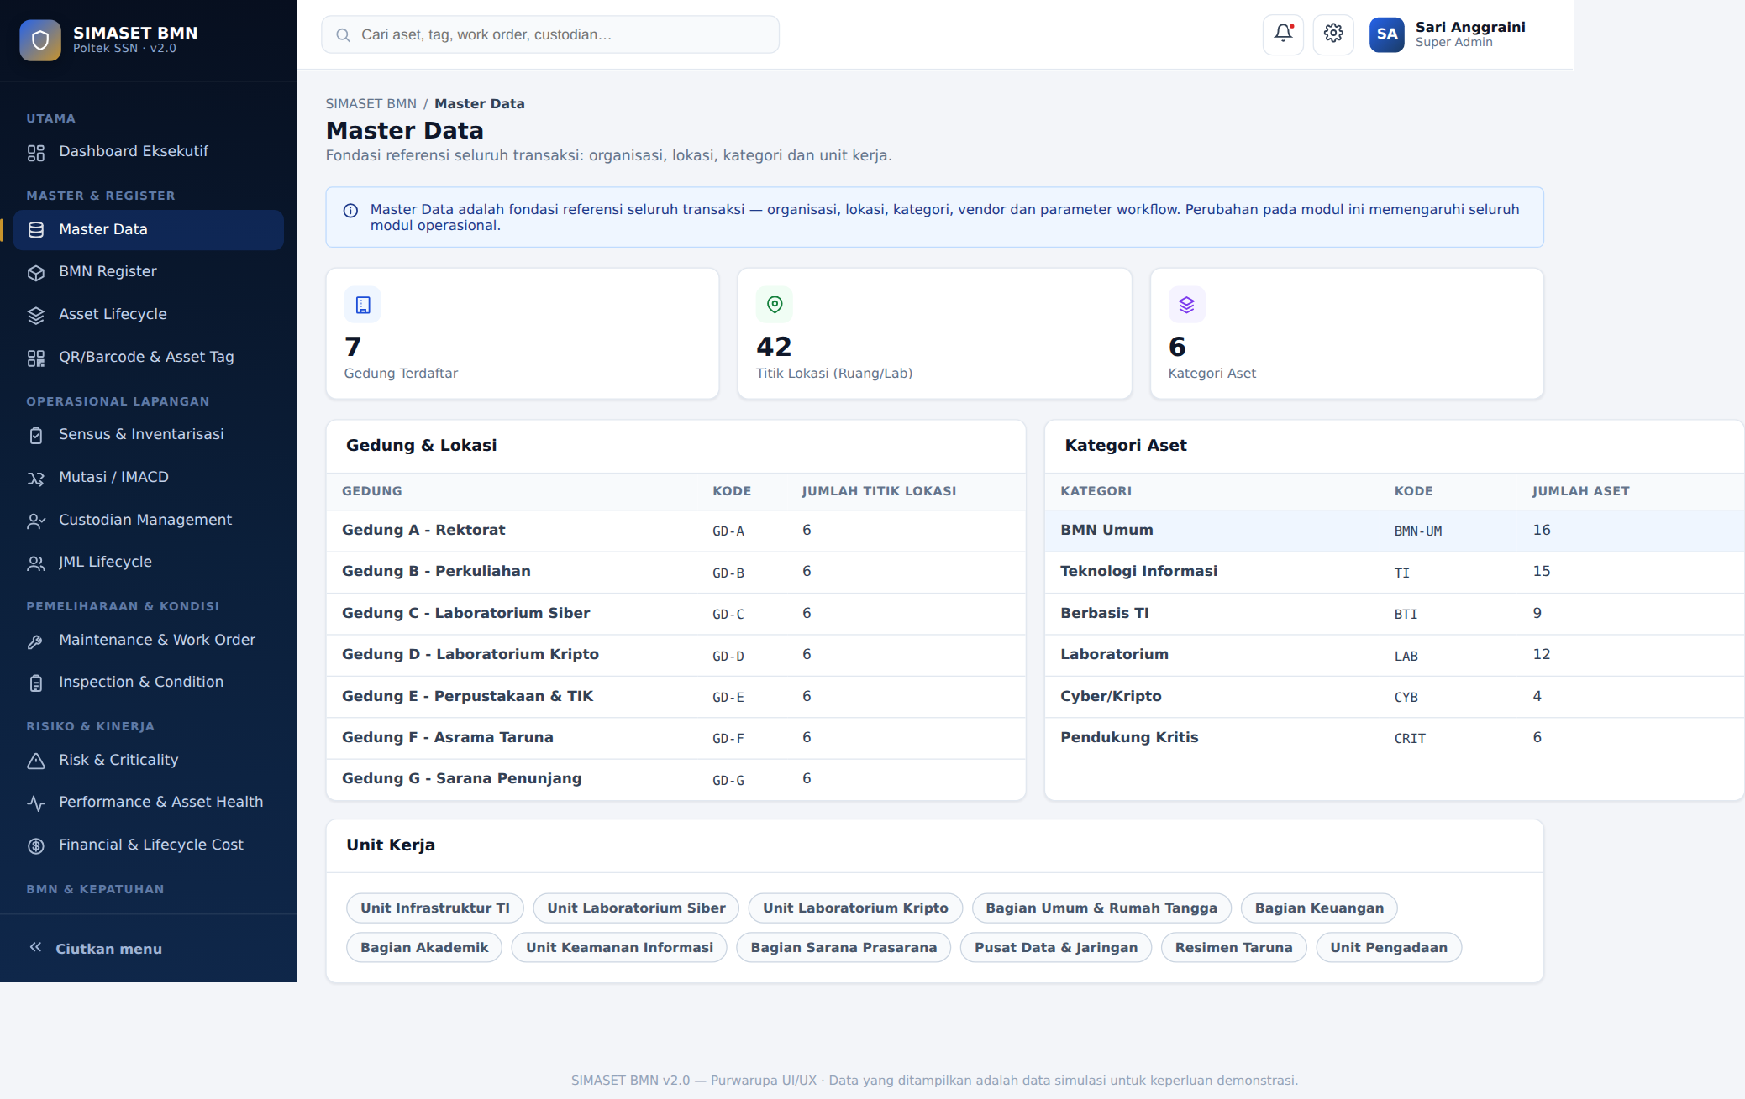
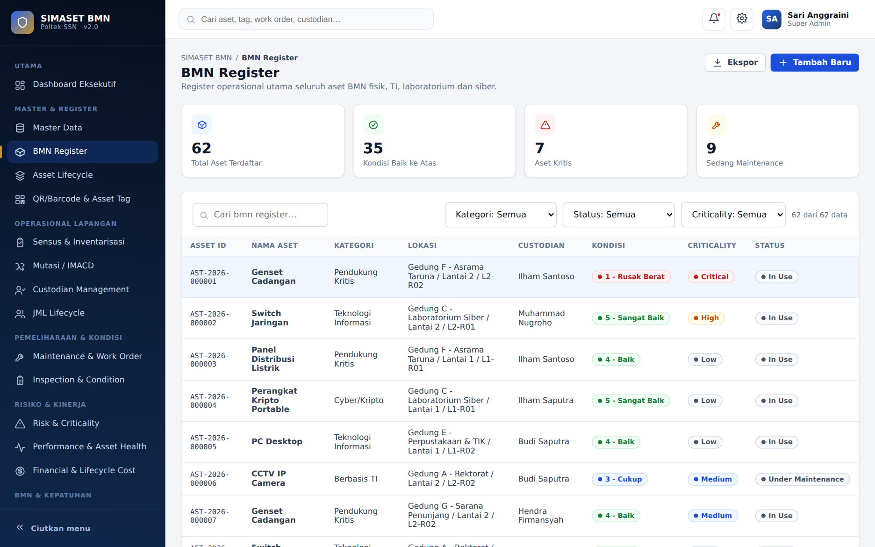
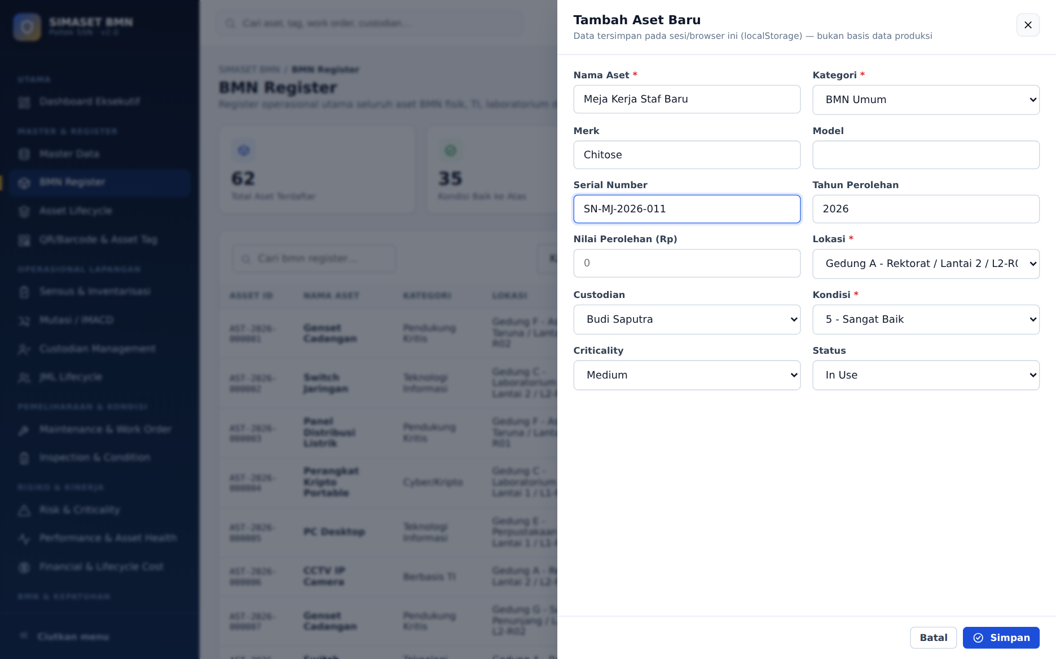
HARI 1 · SESI 2
Alur Pengelolaan Data Aset dan Tangkapan Layar
1
→
2
→
3
→
4
→
5
Sumber Data
(Beli/Hibah/Sensus)
Input & Standardisasi
(Master Data)
Validasi
Field Wajib
Tersimpan di
BMN Register
Dipakai Modul
Lain (Maint, Risk, dll)
Master Data
BMN Register
Formulir Tambah Data
Seminar Manajemen Aset Berbasis TI — Studi Kasus SIMASET BMN
8

Slide 10

HARI 1 · SESI 3
13.00 – 14.30
Integrasi Teknologi dalam Manajemen Aset
Menghubungkan manajemen aset dengan ERP, IoT, dan sistem otomatisasi
Materi Seminar
Fitur SIMASET BMN yang Mendukung
Matriks Integrasi SIMASET BMN menghubungkan 6 titik integrasi sistem eksternal.
ERP menyediakan data finansial, procurement dan SDM yang relevan bagi aset
IoT memungkinkan pemantauan kondisi aset secara langsung (sensor, telemetry)
Otomatisasi mengurangi input manual dan mempercepat proses rekonsiliasi data
Integrasi yang baik menghindari duplikasi data antar sistem organisasi
Diagram integrasi lengkap ditampilkan pada slide berikut
SAKTI/SIMAN — rekonsiliasi Book of Record BMN pemerintah
HR/Personnel, Finance, Procurement — referensi custodian, biaya dan vendor
DMS — evidence dan dokumen pendukung
Mobile — sensus dan inspeksi lapangan dua arah
IoT — telemetry untuk aset kritikal (opsional)
Seminar Manajemen Aset Berbasis TI — Studi Kasus SIMASET BMN
9

Slide 11
HARI 1 · SESI 3
Diagram Integrasi Sistem SIMASET BMN
SIMASET BMN sebagai pusat data operasional-teknis yang terhubung ke enam sistem eksternal
SAKTI / SIMAN
Book of Record BMN
Mobile / IoT
HR / Personnel
Scan & telemetry
SIMASET
BMN
Data custodian
DMS
Finance
Evidence & dokumen
Cost & value
Procurement
PO & vendor
Seminar Manajemen Aset Berbasis TI — Studi Kasus SIMASET BMN
10

Slide 12

HARI 1 · SESI 4
14.45 – 16.00
Pelacakan dan Inventaris Aset
Teknologi pelacakan berbasis RFID, GPS, dan barcode untuk inventaris aset yang akurat
Materi Seminar
Fitur SIMASET BMN yang Mendukung
Modul QR/Barcode & Asset Tag dan Sensus Mobile SIMASET BMN.
RFID dan barcode memberi identitas unik yang dapat dipindai secara cepat
GPS/lokasi presisi membantu memastikan aset berada di tempat yang tercatat
Sensus berbasis pemindaian jauh lebih akurat dibanding pencatatan manual
Anomali (hilang, berpindah, rusak) dapat terdeteksi lebih cepat dan konsisten
Dua alur kerja terkait — tagging dan sensus — ditampilkan pada slide berikut
Generate QR code & barcode Code128 aktual — dapat dipindai langsung
Label cetak siap pakai lengkap dengan NUP dan nama aset
Sensus lapangan via smartphone, mode offline dengan sinkronisasi
Anomaly queue: Not Found, Moved, Duplicate, Damaged, dsb.
Seminar Manajemen Aset Berbasis TI — Studi Kasus SIMASET BMN
11

Slide 13
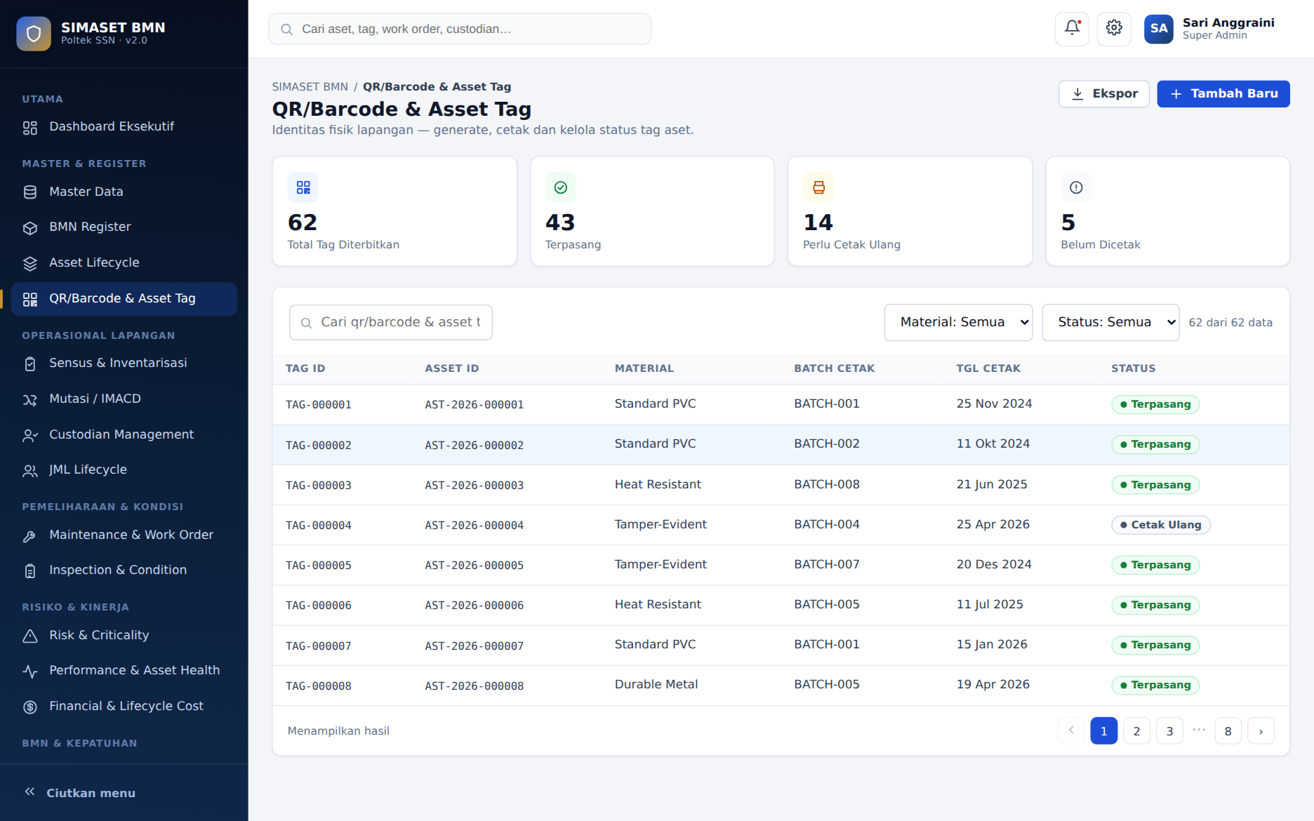
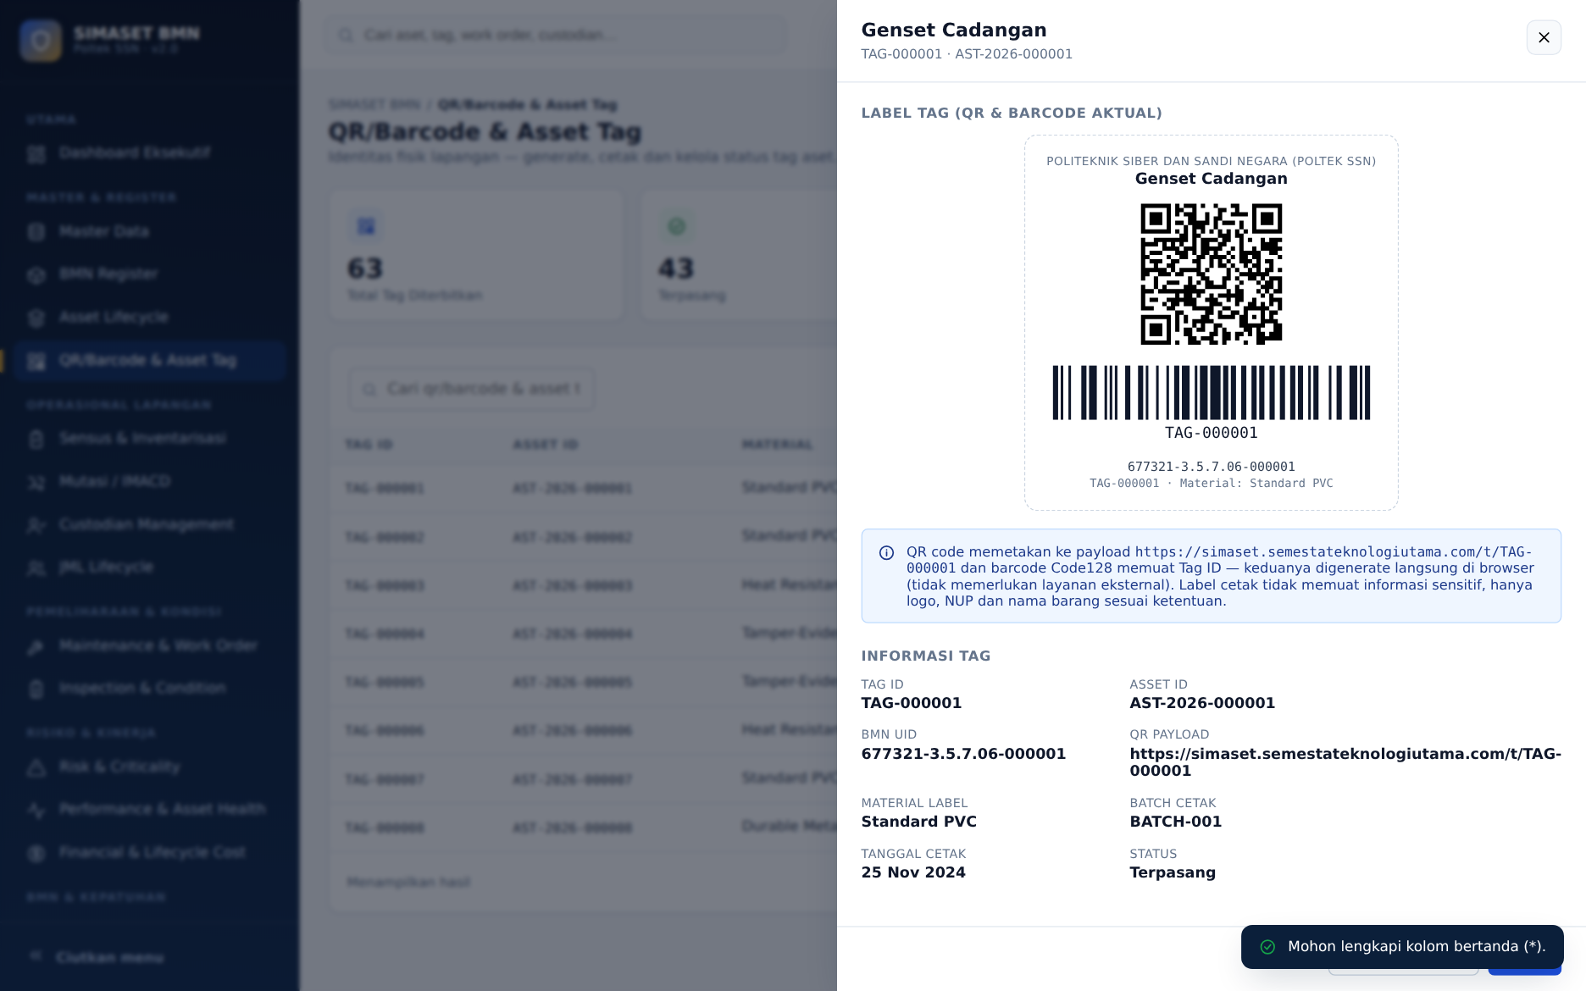
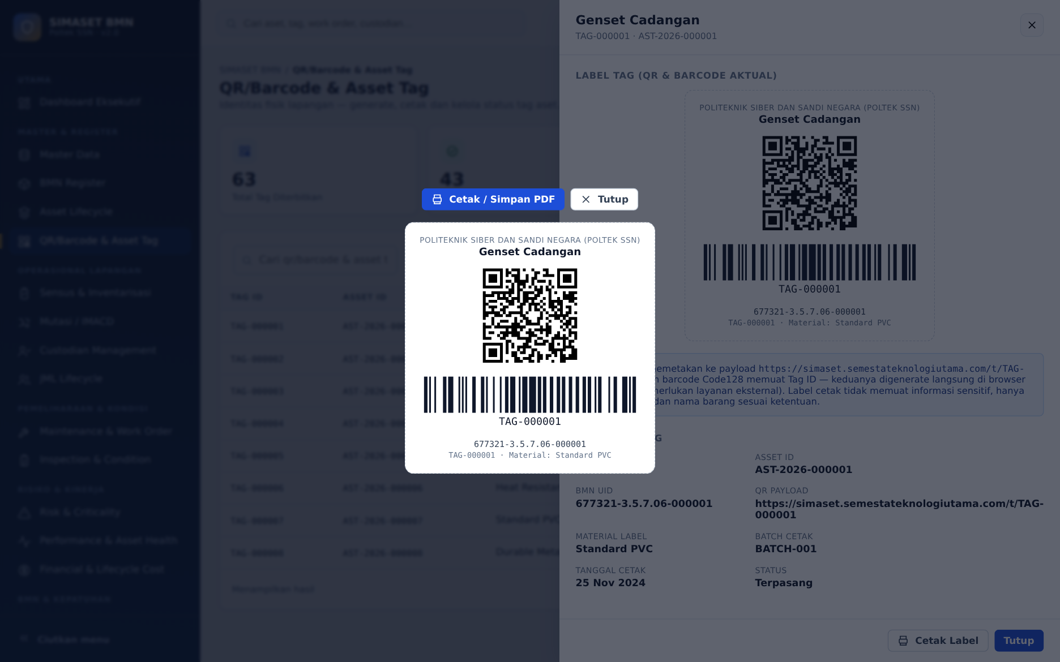
HARI 1 · SESI 4
Alur Tagging Aset dan Tangkapan Layar
1
→
2
→
3
→
4
→
5
Generate
QR/Barcode
Cetak
Label
Tempel
pada Aset
Scan saat
Sensus/Transaksi
Verifikasi
Kecocokan Data
Modul QR/Barcode & Asset Tag
QR & Barcode Aktual
Tampilan Cetak Label
Seminar Manajemen Aset Berbasis TI — Studi Kasus SIMASET BMN
12

Slide 14
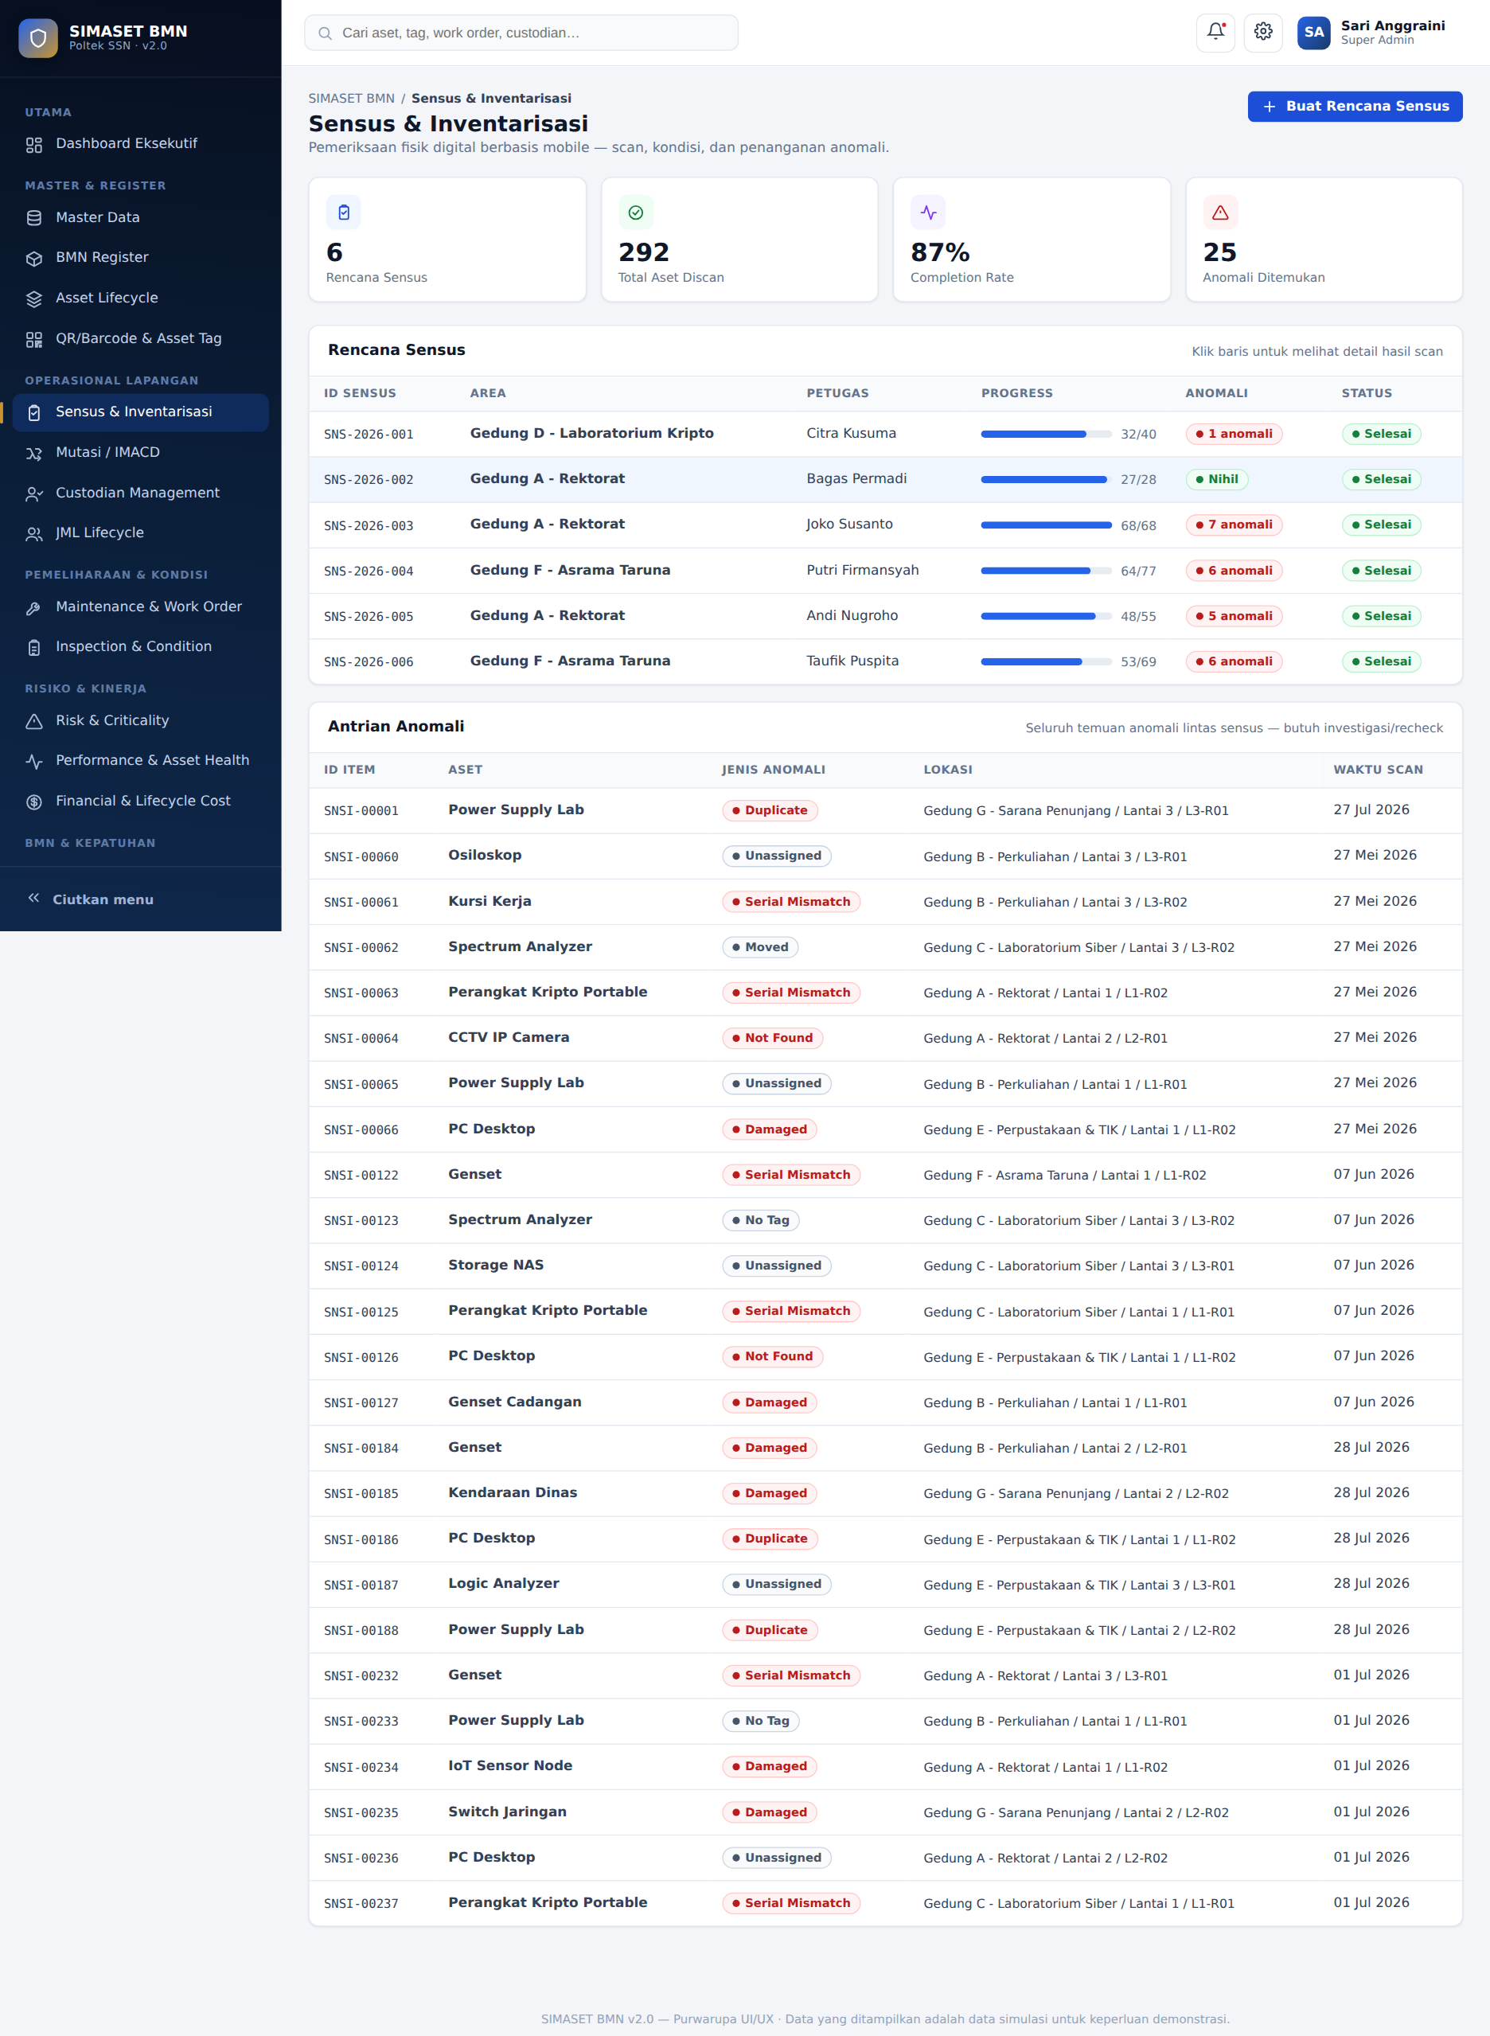
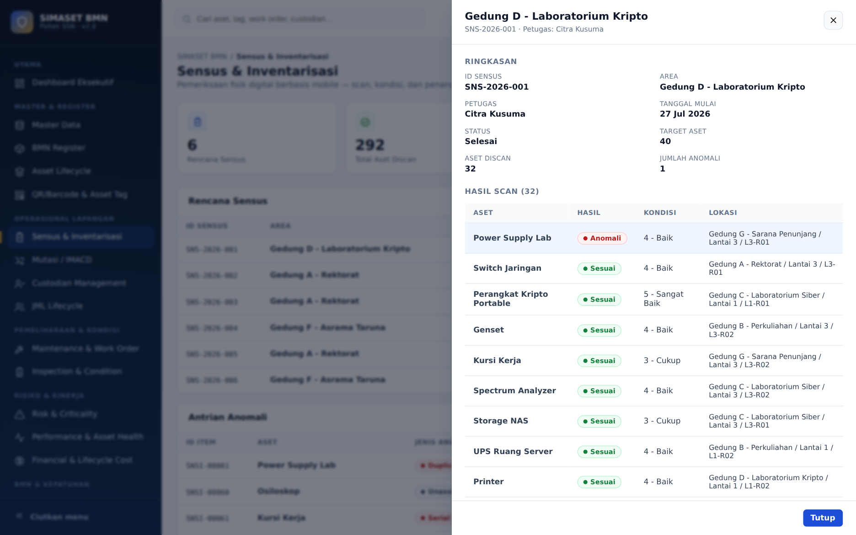
HARI 1 · SESI 4
Alur Sensus dan Penanganan Anomali
1
→
2
→
3
→
4
→
5
Rencana
Sensus
Scan Lapangan
(Mobile)
Deteksi
Anomali
Investigasi
Tindak Lanjut
(Update/BA)
Kategori anomali: Not Found, No Tag, Moved, Serial Mismatch, Duplicate, Unassigned, Damaged.
Sensus & Inventarisasi
Detail Sensus Lapangan
Seminar Manajemen Aset Berbasis TI — Studi Kasus SIMASET BMN
13

Slide 15
Rekap Hari Pertama
Dari konsep dasar menuju penerapan teknis di SIMASET BMN
Sesi | Topik | Modul / Alur Kerja Terkait
1 | Pengantar Manajemen Aset & Perangkat Lunak (CMMS/EAM) | Struktur 21 modul; Alur Kerja Aset End-to-End
2 | Pengelolaan Data Aset | Master Data, BMN Register; Alur Pengelolaan Data
3 | Integrasi Teknologi | Diagram Integrasi (SAKTI/SIMAN, HR, Finance, Mobile, IoT)
4 | Pelacakan dan Inventaris Aset | QR/Barcode & Asset Tag; Alur Tagging dan Alur Sensus
Hari kedua melanjutkan ke pemeliharaan, strategi penggantian aset, keamanan data, studi kasus praktis, dan monitoring kinerja.
Seminar Manajemen Aset Berbasis TI — Studi Kasus SIMASET BMN
14

Slide 16

HARI 2 · SESI 5A
09.00 – 10.30
Perencanaan Pemeliharaan Aset
Pemeliharaan preventif dan prediktif berbasis teknologi untuk meminimalkan downtime
Materi Seminar
Fitur SIMASET BMN yang Mendukung
Modul Maintenance & Work Order dan Inspection & Condition SIMASET BMN.
Preventive Maintenance: jadwal tetap berdasarkan waktu, meter, jam, atau siklus
Predictive Maintenance: keputusan berbasis kondisi dan tren kinerja aktual
Downtime tak terjadwal jauh lebih mahal dibanding pemeliharaan terencana
Riwayat pemeliharaan menjadi data penting untuk memperpanjang umur aset
Alur kerja pemeliharaan lengkap ditampilkan pada slide berikut
Jadwal PM berbasis waktu/meter/jam/km/cycle/condition
Work Order: problem, priority, teknisi, parts, labor, downtime, biaya
Checklist inspeksi dengan skor kondisi 1–5 dan evidence pendukung
Riwayat maintenance menjadi input Asset Health Index (AHI)
Seminar Manajemen Aset Berbasis TI — Studi Kasus SIMASET BMN
15

Slide 17
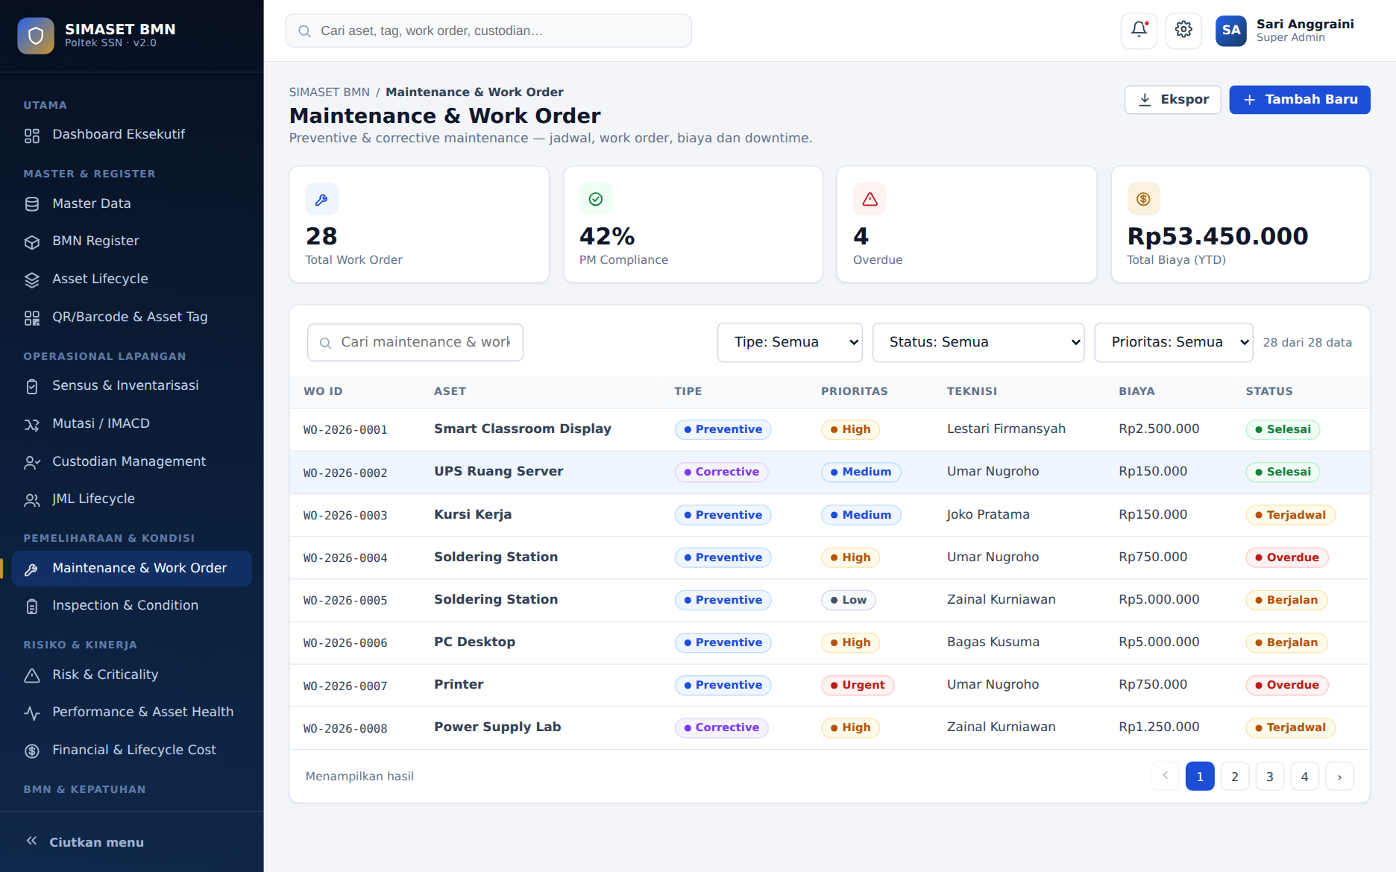
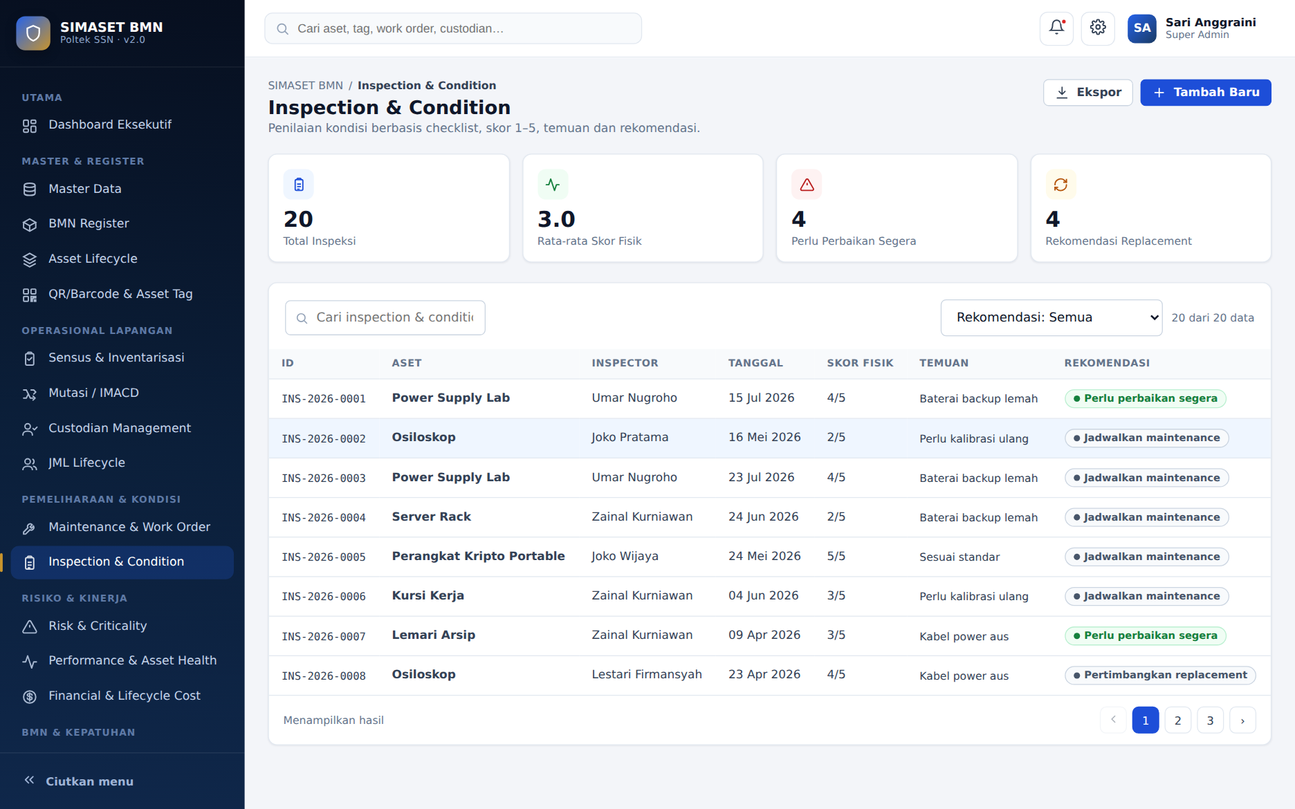
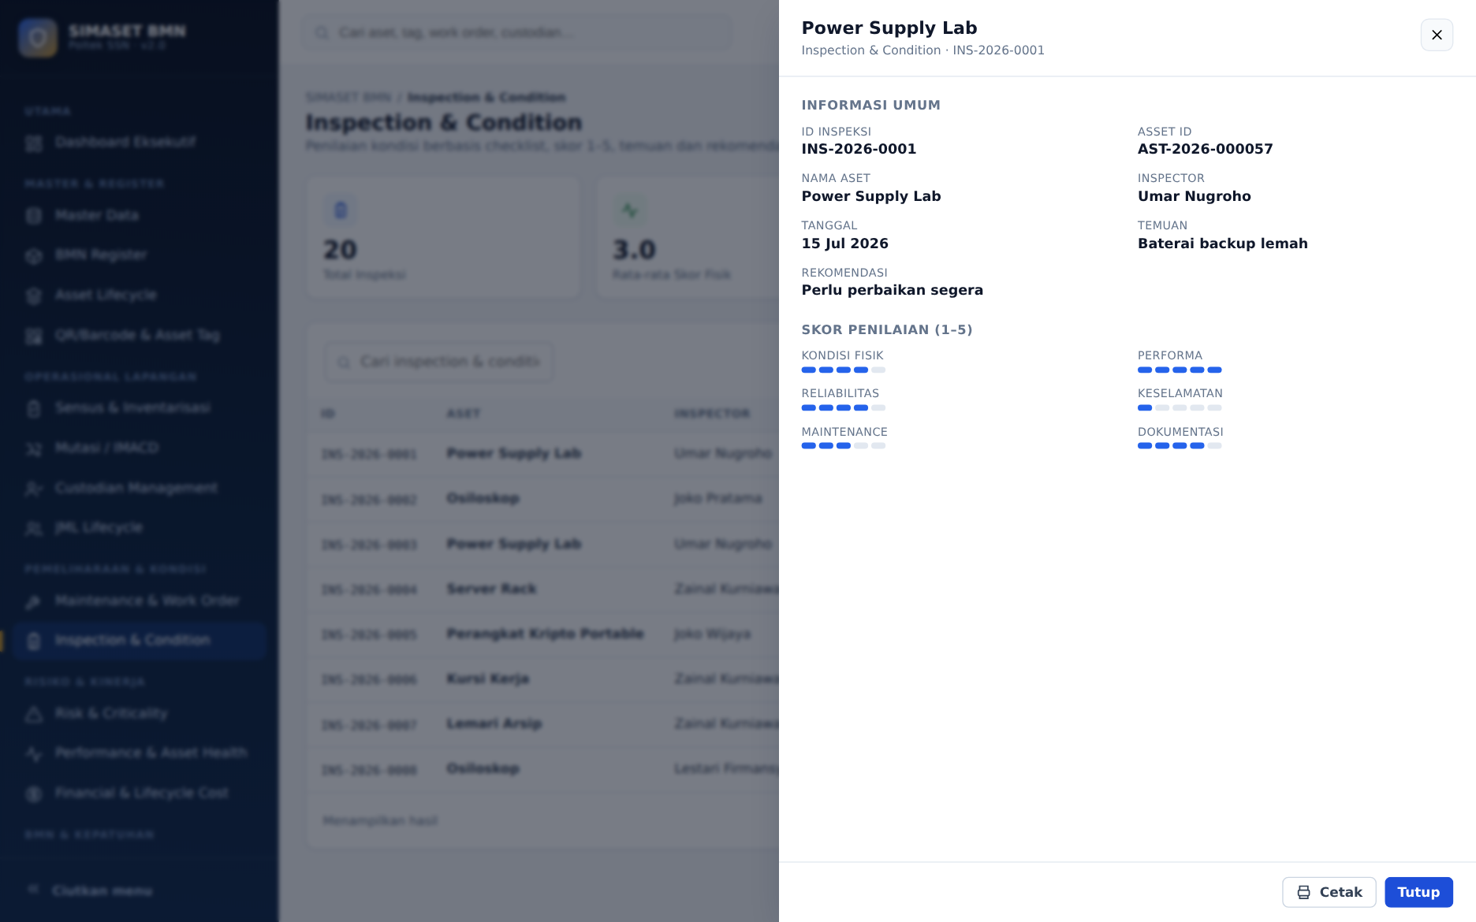
HARI 2 · SESI 5A
Alur Pemeliharaan Aset dan Tangkapan Layar
1
→
2
→
3
→
4
→
5
Jadwal PM /
Deteksi Kondisi
Work Order
Dibuat
Eksekusi oleh
Teknisi
Evidence &
Biaya Dicatat
Update Riwayat
& Asset Health Index
Maintenance & Work Order
Inspection & Condition
Detail Checklist Inspeksi
Seminar Manajemen Aset Berbasis TI — Studi Kasus SIMASET BMN
16

Slide 18
HARI 2 · SESI 5B
09.00 – 10.30
Strategi Penggantian Aset
Menentukan kapan aset harus diganti atau ditingkatkan berdasarkan data penggunaan dan kinerja
Materi Seminar
Fitur SIMASET BMN yang Mendukung
Modul Risk & Criticality, Performance & Asset Health, dan Lifecycle Decision Matrix.
Keputusan penggantian tidak boleh hanya berdasarkan usia aset
Faktor yang relevan: kondisi, risiko, biaya, kinerja, dan tren pemeliharaan
Refurbish dapat menjadi opsi ekonomis sebelum keputusan replace
Disposal aset memerlukan proses legal dan evidence yang lengkap
Alur keputusan lifecycle lengkap ditampilkan pada slide berikut
Asset Health Index (AHI) multi-faktor: condition, age, performance, risk, maintenance, criticality
Rekomendasi otomatis: Keep, Maintain, Refurbish, Replace, Dispose
Financial & Lifecycle Cost: Total Cost of Ownership (TCO)
BMN Disposal: technical assessment hingga dossier lelang/hibah/pemusnahan
Seminar Manajemen Aset Berbasis TI — Studi Kasus SIMASET BMN
17

Slide 19
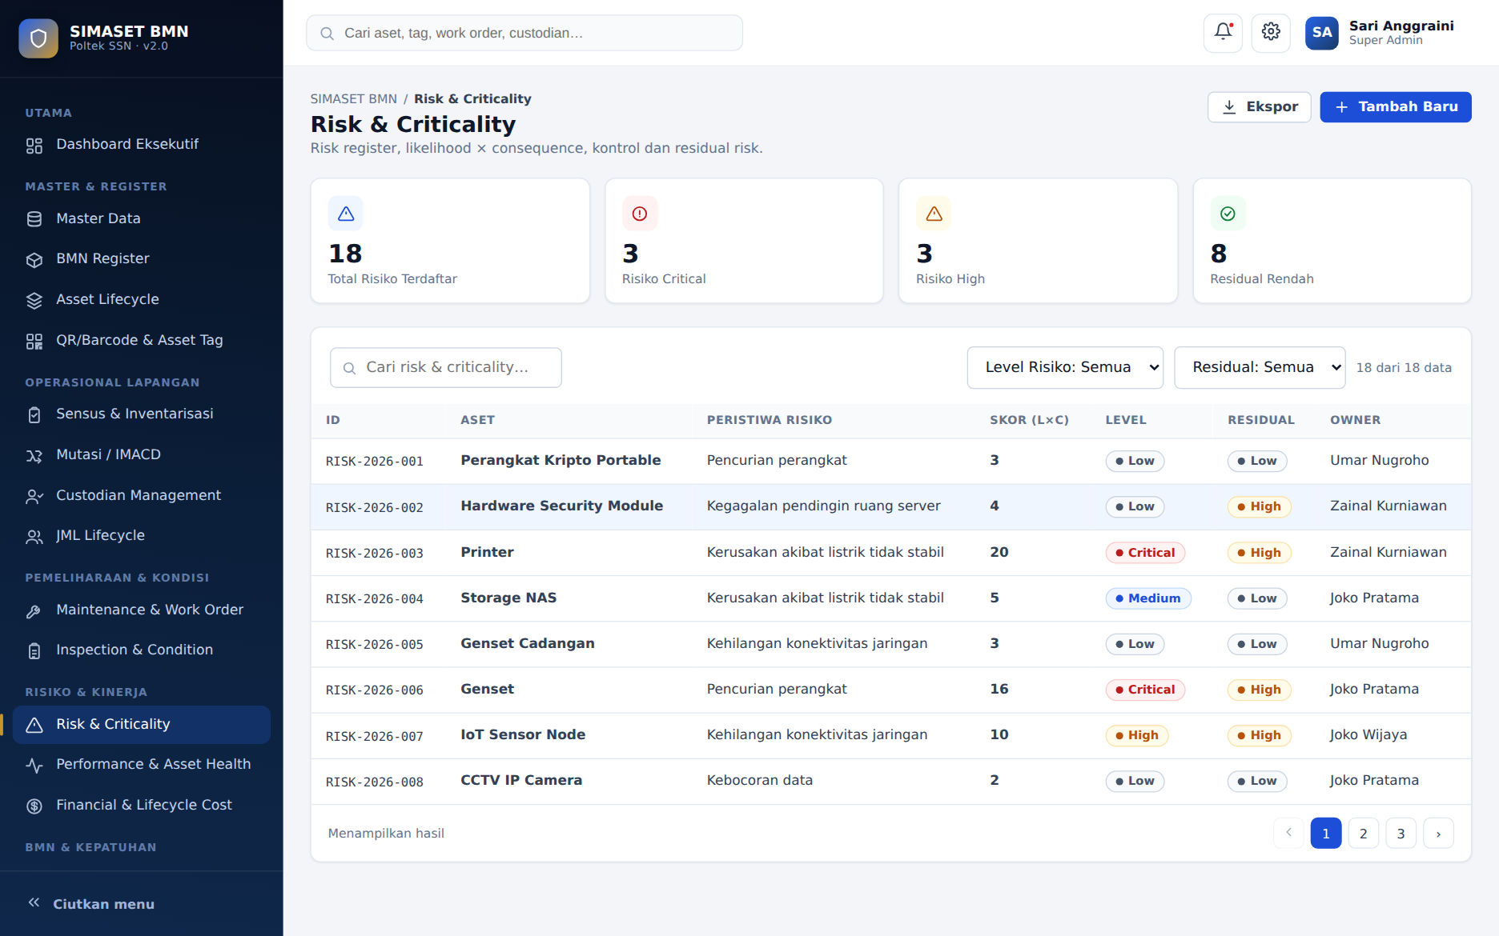
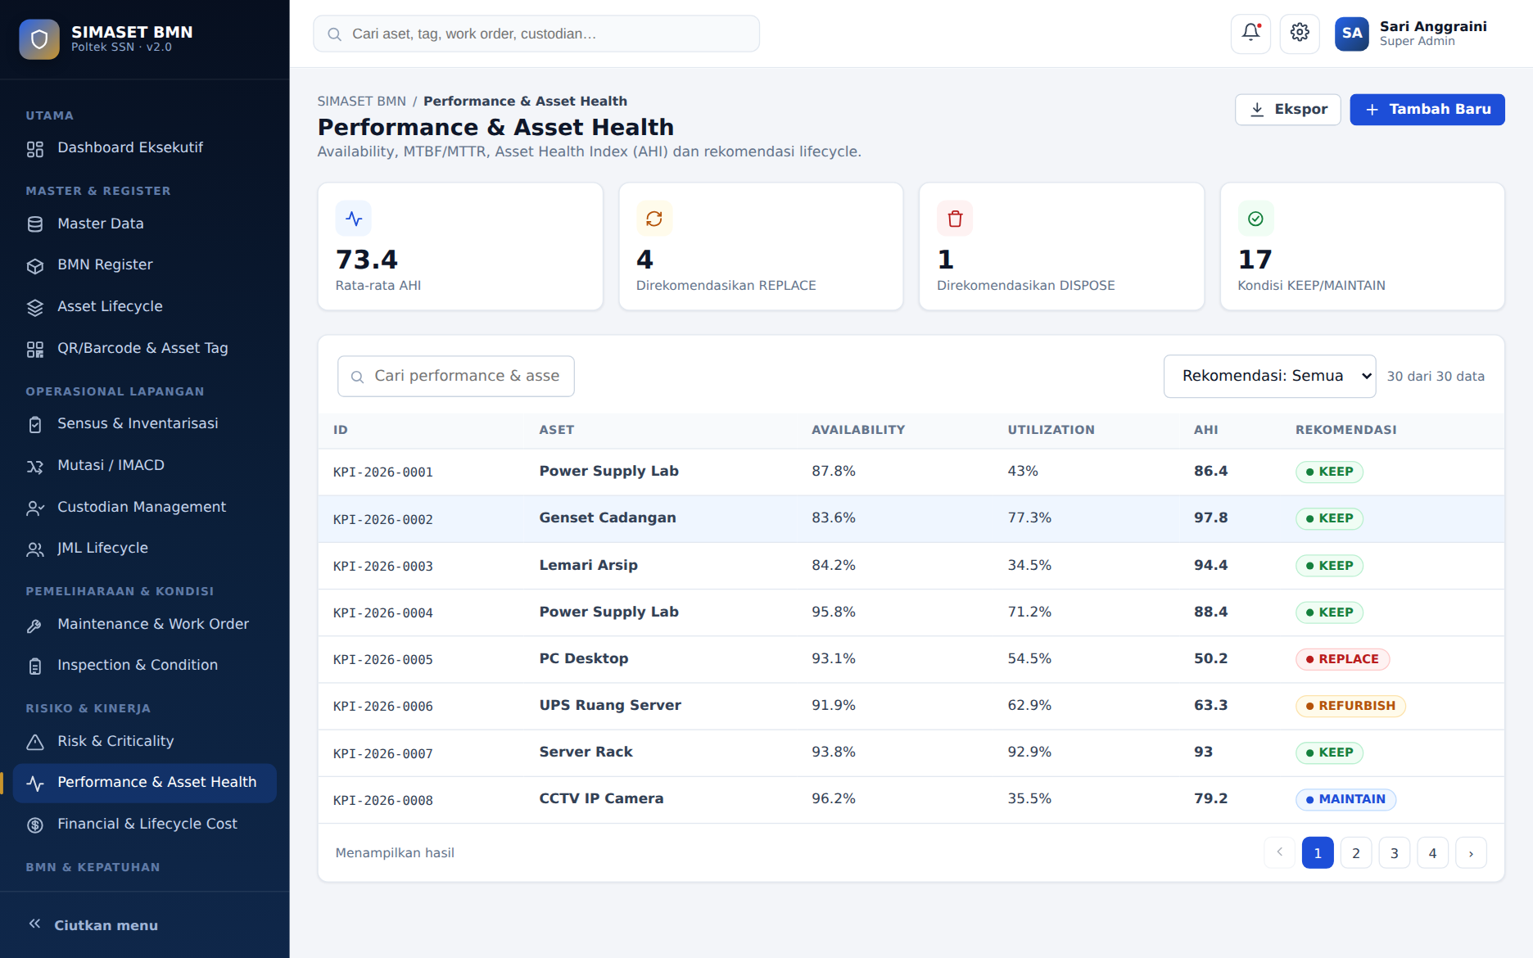
HARI 2 · SESI 5B
Alur Keputusan Lifecycle dan Tangkapan Layar
1
→
2
→
3
Kumpulkan Data
(Kondisi, Risk, Cost, Performance)
Hitung Asset
Health Index (AHI)
Bandingkan
Opsi
Keputusan Lifecycle
KEEP
→
MAINTAIN
→
REFURBISH
→
REPLACE
→
DISPOSE
Risk & Criticality
Performance & Asset Health
Seminar Manajemen Aset Berbasis TI — Studi Kasus SIMASET BMN
18

Slide 20

HARI 2 · SESI 6
10.45 – 12.00
Keamanan Data dan Sistem
Melindungi data aset dan sistem manajemen dari risiko keamanan siber
Materi Seminar
Fitur SIMASET BMN yang Mendukung
Modul Cyber Asset Management dan Media Sanitization SIMASET BMN.
Kontrol akses (RBAC) memastikan setiap peran hanya mengakses data yang relevan
Segregation of duties penting untuk aset bernilai tinggi/sensitif
Sanitisasi media wajib dilakukan sebelum aset TI didisposal
Audit trail menjadi bukti kepatuhan saat pemeriksaan internal/eksternal
Alur sanitisasi dan disposal ditampilkan pada slide berikut
Klasifikasi sensitive asset: HSM, crypto hardware, cyber range, forensic equipment
Access log dan segregation of duties untuk aset kritikal
Sanitisasi media mengacu pada NIST SP 800-88 Rev.2
Audit trail lengkap: user, aksi, objek, before/after, waktu
Seminar Manajemen Aset Berbasis TI — Studi Kasus SIMASET BMN
19

Slide 21
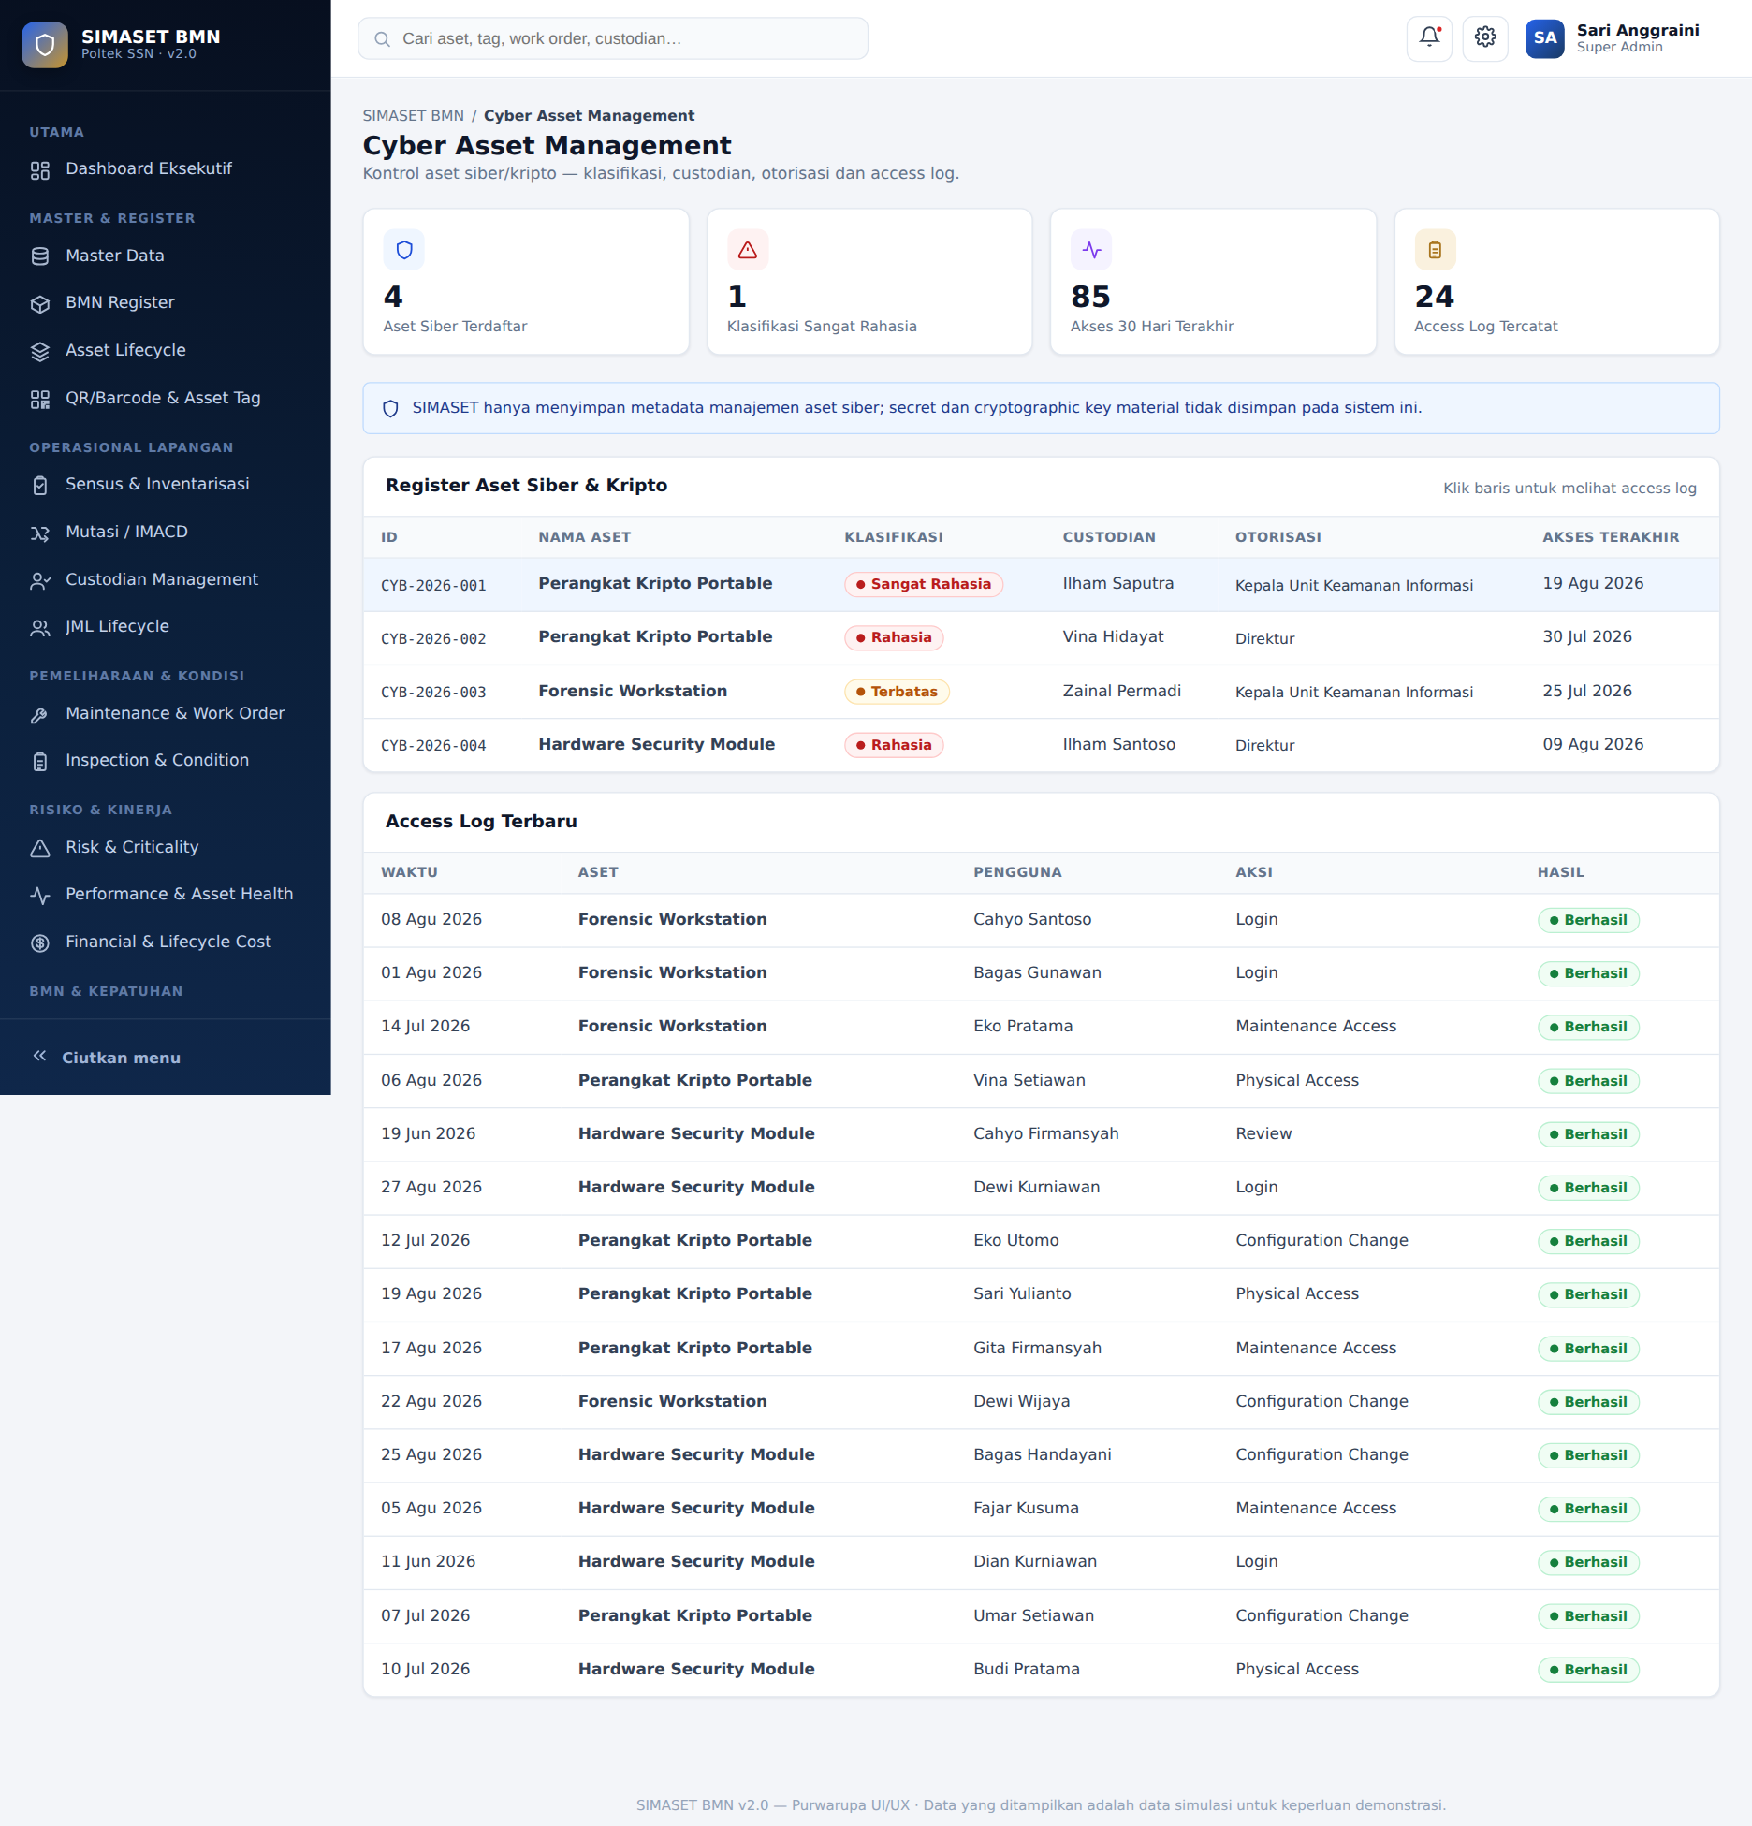
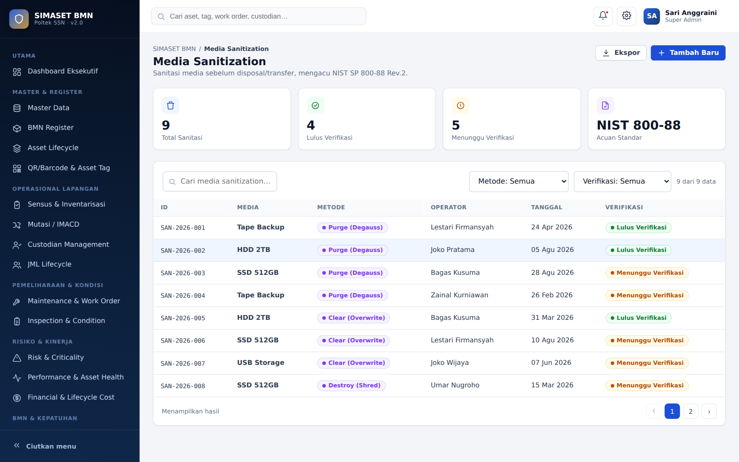
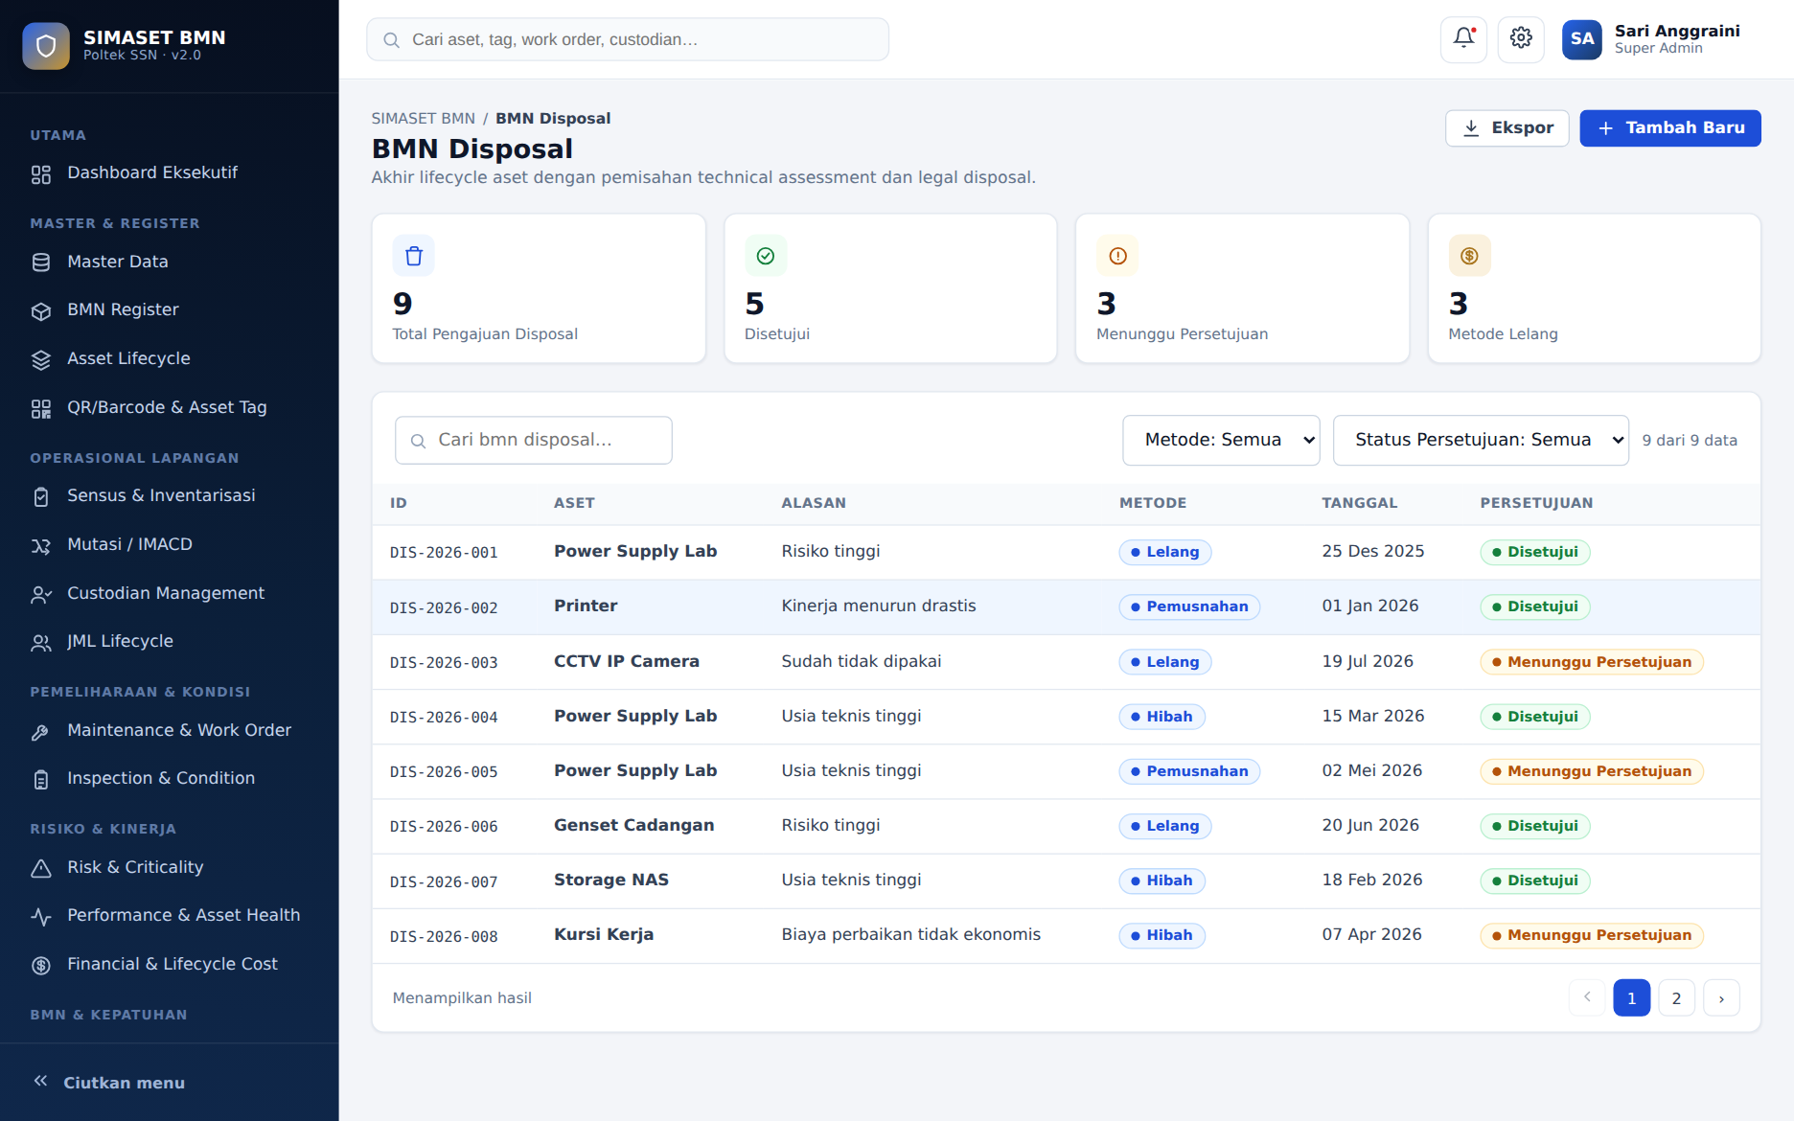
HARI 2 · SESI 6
Alur Sanitisasi Media dan Disposal
1
→
2
→
3
→
4
→
5
→
6
Aset Selesai
Digunakan
Security
Assessment
Pilih Metode
Sanitisasi
Eksekusi &
Verifikasi
Sertifikat &
Evidence
Proses Legal
Disposal
Cyber Asset Management
Media Sanitization
BMN Disposal
Seminar Manajemen Aset Berbasis TI — Studi Kasus SIMASET BMN
20

Slide 22
HARI 2 · SESI 7
13.00 – 14.30
Studi Kasus dan Latihan Praktis
Simulasi penerapan manajemen aset berbasis TI langsung pada SIMASET BMN
Skenario Latihan
Tujuan Pembelajaran
Login ke SIMASET BMN menggunakan akun peran yang ditentukan fasilitator
Tambahkan data aset baru pada modul BMN Register (kategori, lokasi, custodian)
Generate QR/Barcode untuk aset tersebut dan cetak label
Buat Work Order maintenance untuk aset dengan kondisi menurun
Buka Dashboard Eksekutif dan identifikasi aset dengan risiko/AHI terendah
Buka Pratinjau Laporan dan ekspor hasilnya
Peserta mampu menginput dan memvalidasi data aset secara mandiri
Peserta memahami alur identitas fisik aset dari input hingga label tercetak
Peserta dapat menyusun rencana kerja pemeliharaan sederhana
Peserta mampu membaca indikator risiko dan kinerja pada dashboard
Peserta memahami keterkaitan seluruh modul dalam satu alur kerja end-to-end
Fasilitator mendampingi tiap kelompok dan membahas temuan bersama di akhir sesi.
Seminar Manajemen Aset Berbasis TI — Studi Kasus SIMASET BMN
21

Slide 23
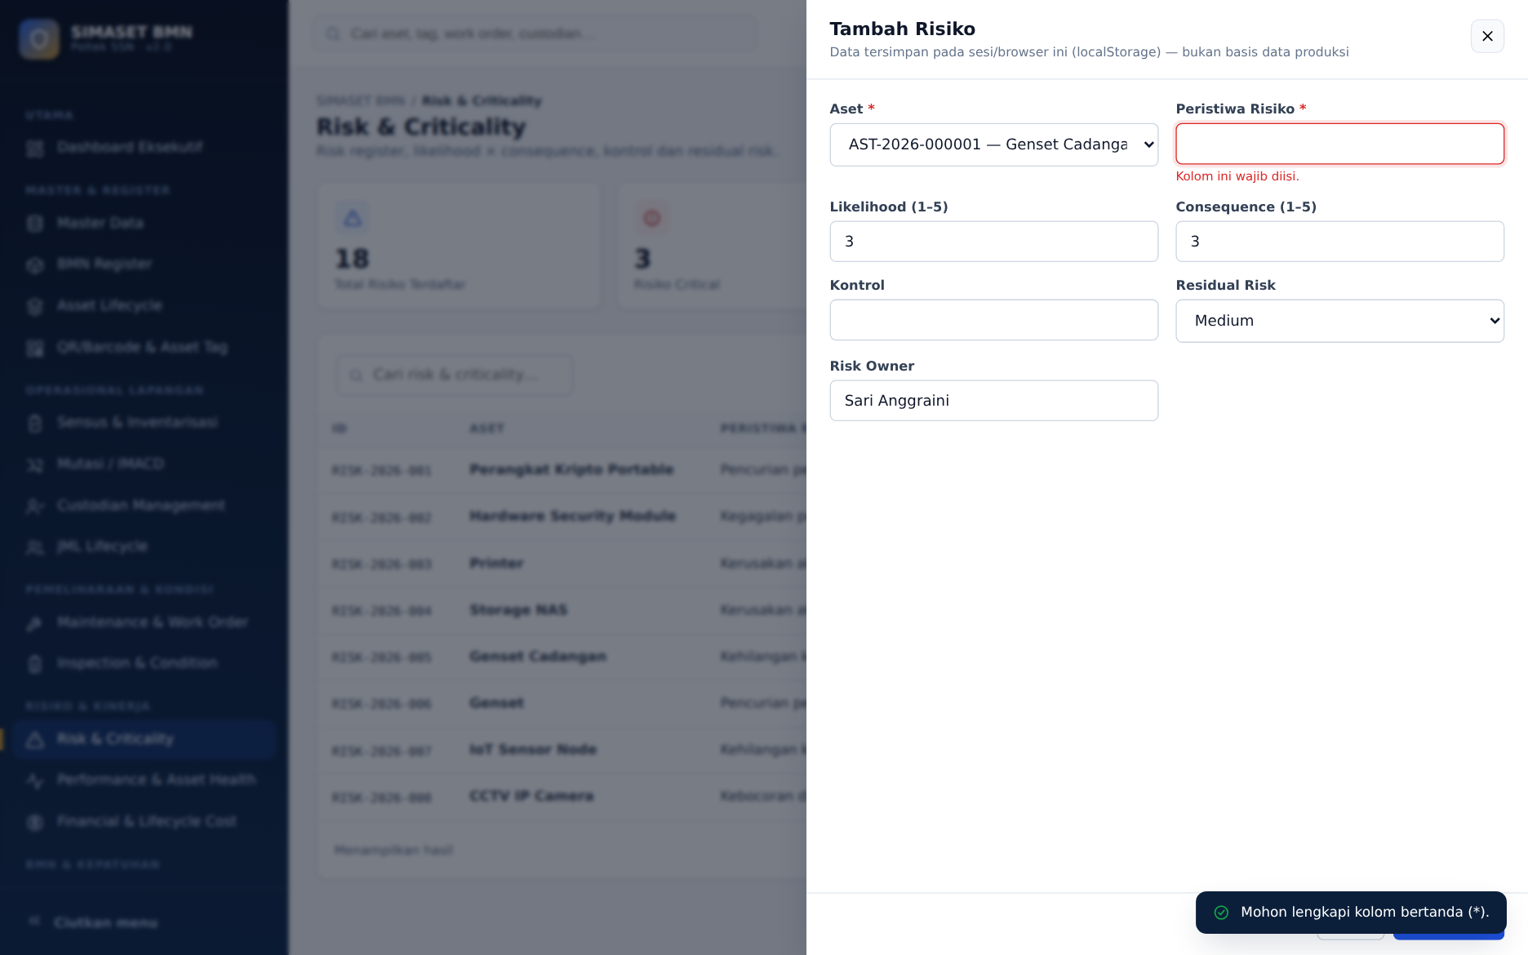
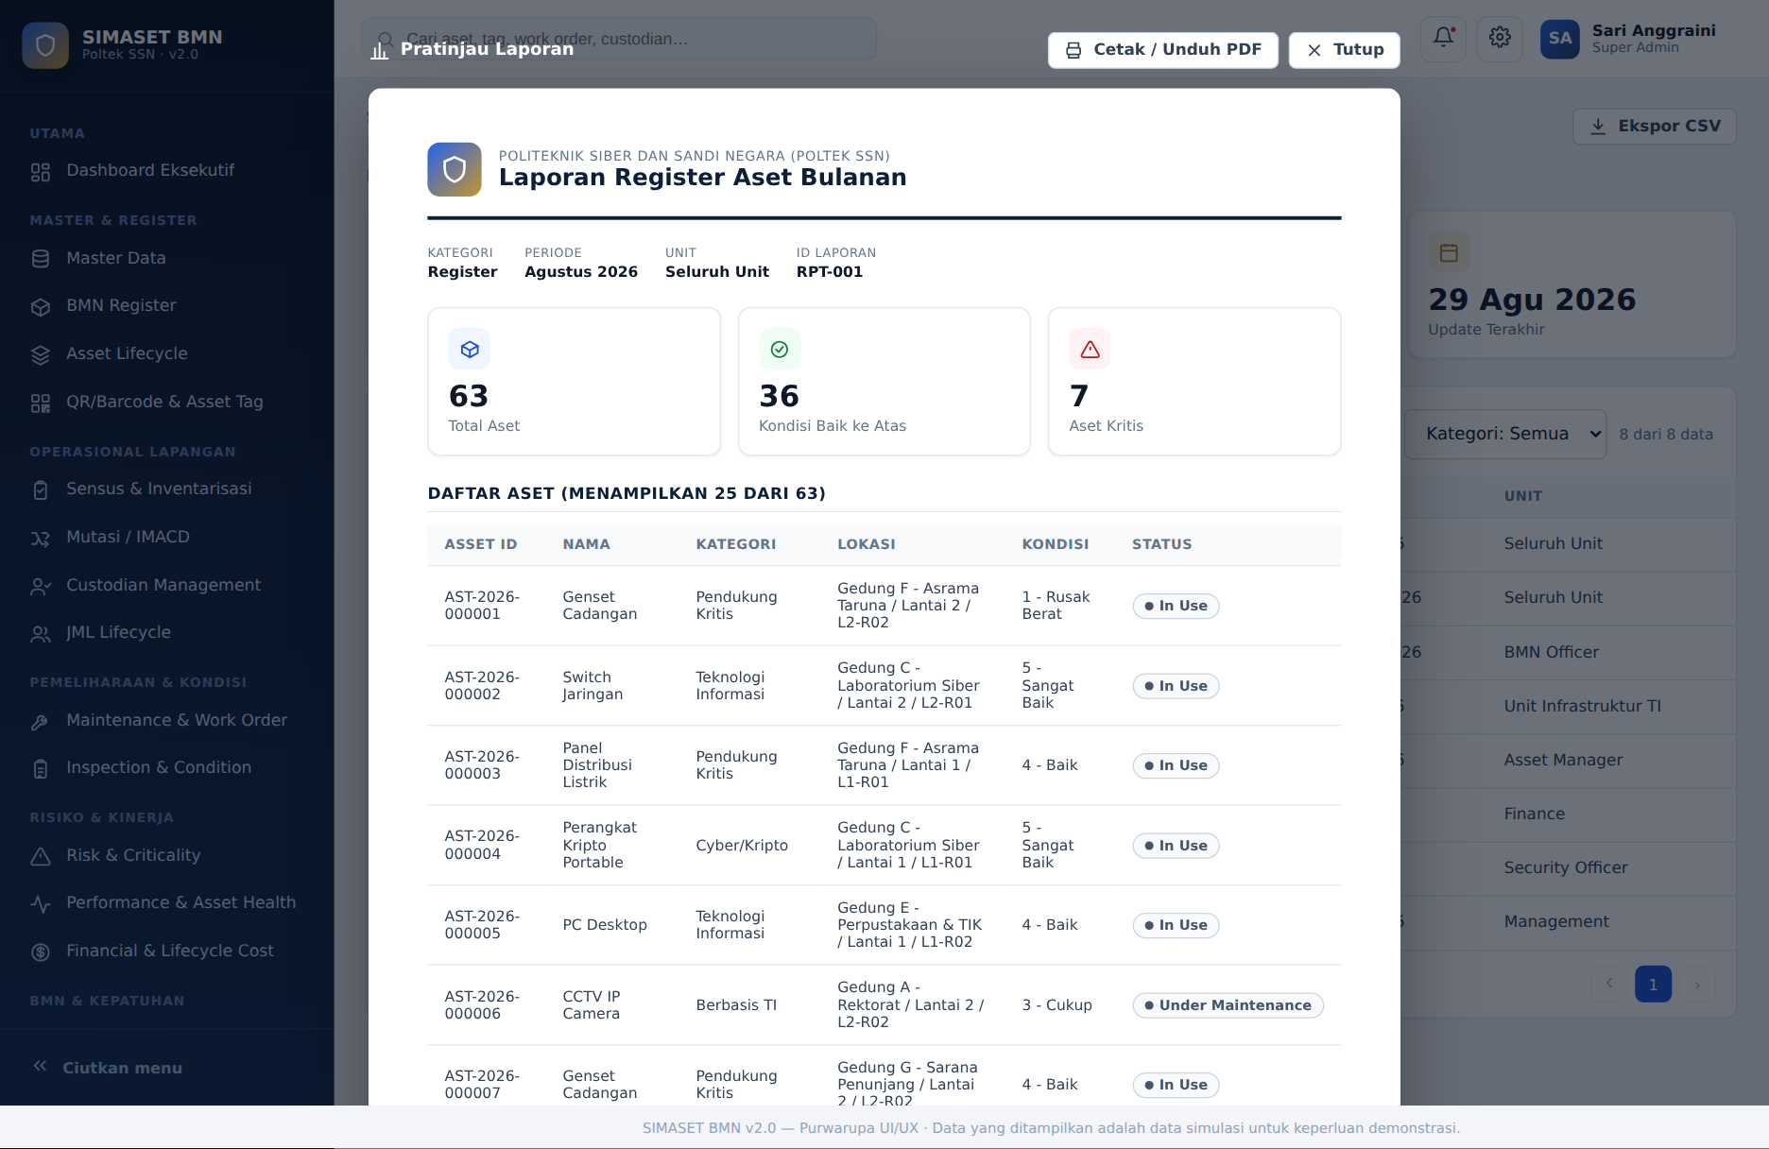
HARI 2 · SESI 7
Alur Skenario Latihan dan Tangkapan Layar
1
→
2
→
3
→
4
→
5
→
6
Login
Tambah Data
Aset
Generate &
Cetak Tag
Buat Work
Order
Cek Dashboard
(Risk/AHI)
Ekspor
Laporan
Formulir Tambah Data
Validasi Field Wajib
Pratinjau Laporan
Seminar Manajemen Aset Berbasis TI — Studi Kasus SIMASET BMN
22

Slide 24

HARI 2 · SESI 8
14.45 – 16.00
Monitoring Kinerja Aset
Memantau kinerja dan efisiensi aset menggunakan dashboard dan alat analitik
Materi Seminar
Fitur SIMASET BMN yang Mendukung
Modul Performance & Asset Health dan Reporting & Executive Dashboard.
KPI operasional: availability, utilization, MTBF, MTTR
Dashboard eksekutif memberi gambaran menyeluruh dalam satu tampilan
Drill-down data memungkinkan analisis akar masalah lebih cepat
Pelaporan berkala mendukung pengambilan keputusan berbasis data
Alur data menuju keputusan ditampilkan pada slide berikut
KPI eksekutif dengan drill-down per aset/unit/lokasi
Asset Health Index (AHI) dan tren target vs actual
Pratinjau laporan langsung dapat dibuka dari sistem
Ekspor laporan dalam format PDF, Excel dan CSV
Seminar Manajemen Aset Berbasis TI — Studi Kasus SIMASET BMN
23

Slide 25
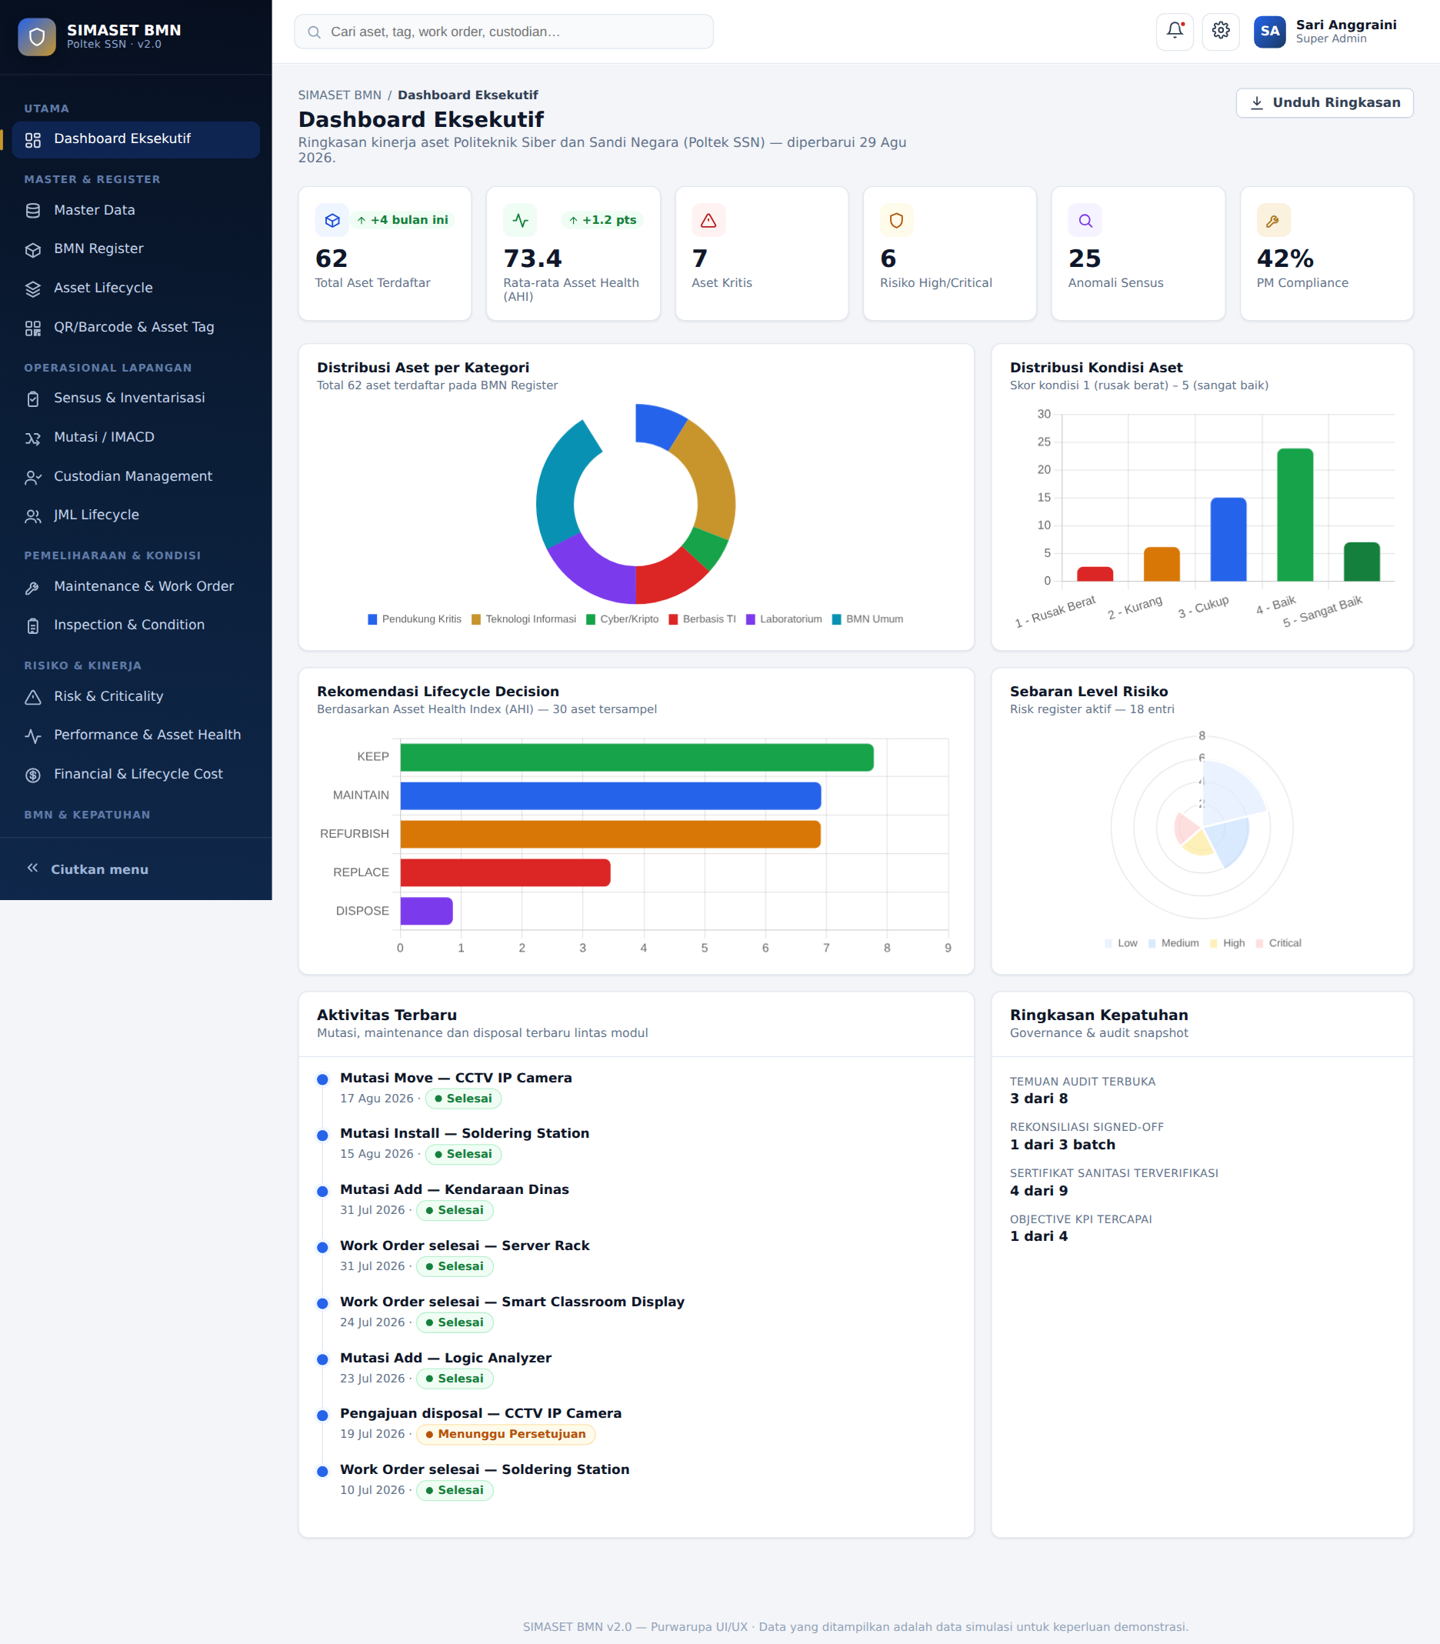
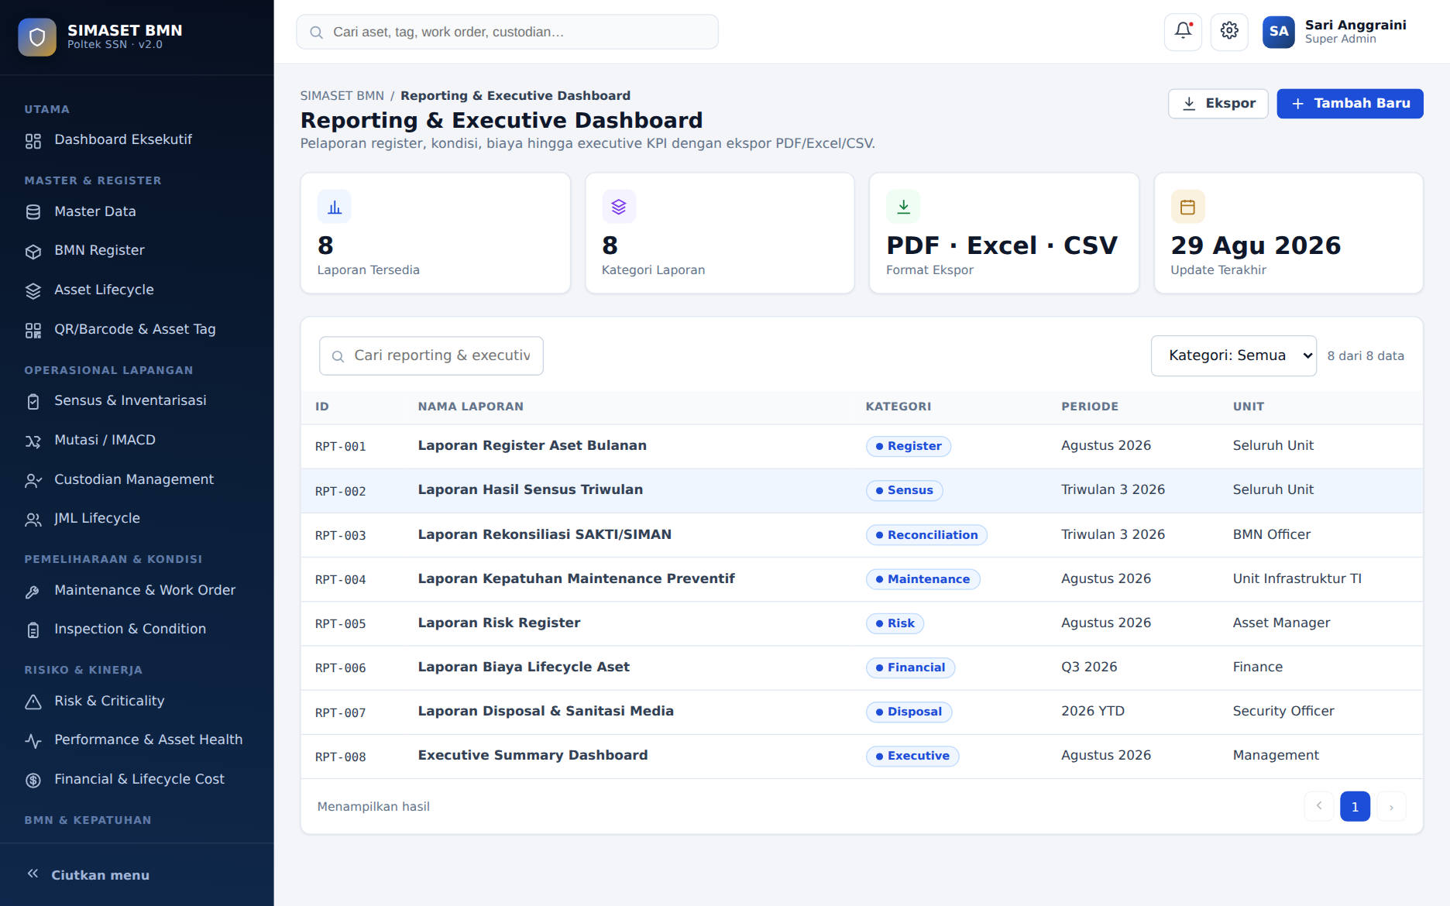
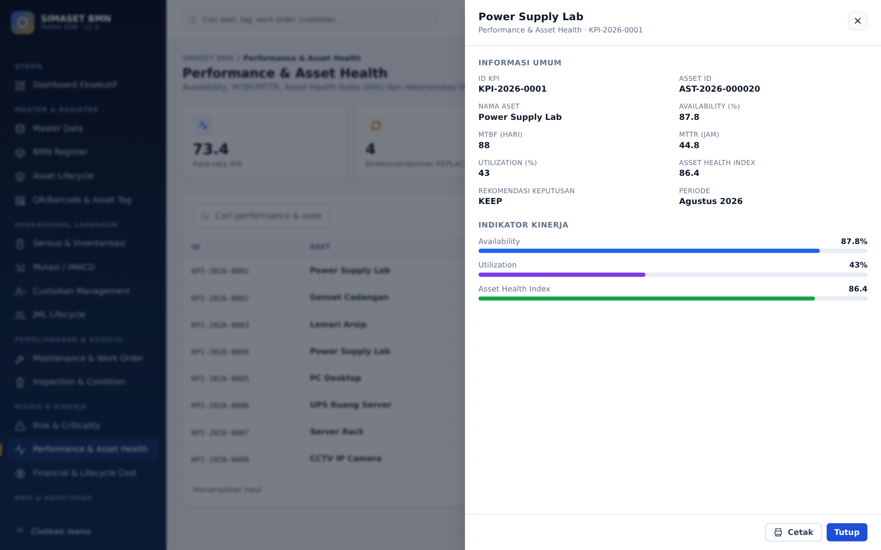
HARI 2 · SESI 8
Alur Monitoring Kinerja dan Tangkapan Layar
1
→
2
→
3
→
4
→
5
Data Operasional
(Sensus, Maint, Risk)
Kalkulasi
KPI & AHI
Dashboard
Eksekutif
Drill-down
Analisis
Keputusan
Manajemen
Dashboard Eksekutif
Reporting & Executive Dashboard
Detail Performance & AHI
Seminar Manajemen Aset Berbasis TI — Studi Kasus SIMASET BMN
24

Slide 26
Rekap Hari Kedua
Dari pemeliharaan hingga monitoring kinerja berbasis data
Sesi | Topik | Modul / Alur Kerja Terkait
5A | Perencanaan Pemeliharaan Aset | Maintenance & Work Order, Inspection; Alur Pemeliharaan
5B | Strategi Penggantian Aset | Risk/Criticality, Performance/AHI; Alur Keputusan Lifecycle
6 | Keamanan Data dan Sistem | Cyber Asset Management, Sanitization; Alur Sanitisasi & Disposal
7 | Studi Kasus dan Latihan Praktis | Skenario hands-on end-to-end di aplikasi
8 | Monitoring Kinerja Aset | Performance & Executive Dashboard; Alur Monitoring
Seminar Manajemen Aset Berbasis TI — Studi Kasus SIMASET BMN
25

Slide 27
Kesimpulan Seminar
Manajemen aset berbasis TI mengubah pengelolaan aset dari reaktif menjadi proaktif dan berbasis data.
Delapan sesi seminar mencakup keseluruhan siklus: pengantar konsep, pengelolaan data, integrasi teknologi, pelacakan inventaris, pemeliharaan, strategi penggantian, keamanan, hingga monitoring kinerja.
Setiap sesi didukung alur kerja (flow chart) yang jelas dan tangkapan layar aplikasi nyata, sehingga konsep tidak berhenti sebagai teori.
SIMASET BMN menjadi contoh nyata penerapan konsep tersebut dalam satu platform terintegrasi dengan 21 modul fungsional, selaras dengan ISO 55000/55001, ketentuan pengelolaan BMN, dan ISO/IEC 27001.
Peserta membawa pulang pemahaman praktis yang dapat langsung diterapkan pada pengelolaan aset di organisasi masing-masing.
Seminar Manajemen Aset Berbasis TI — Studi Kasus SIMASET BMN
26

Slide 28
Terima Kasih
Seminar Manajemen Aset Berbasis Teknologi Informasi
simaset.semestateknologiutama.com
Lembaga Pusat Kajian Manajemen Indonesia (LPKMI)

